Slide 1

第五章 存储器管理
5.1存储器的层次结构
5.2程序的装入和链接
5.3连续分配方式
5.4基本分页存储管理方式
5.5基本分段存储管理方式
5.6虚拟存储器的基本概念
5.7请求分页存储管理方式
5.8页面置换算法
5.9请求分段存储管理方式

Slide 2
存储管理是指存储器资源（主要指内存并涉及外存）的管理。
  存储器资源的组织（如内存的组织方式）
  地址变换（逻辑地址与物理地址的对应关系维护）
  虚拟存储的调度算法

Slide 3
5.1 存储器的层次结构
5.1.1存储器基本知识
存储器的功能是保存数据，存储器的发展方向是高速、大容量和小体积。
  内存在访问速度方面的发展：DRAM、SDRAM、SRAM、DDR等；
  DDR：Double Data Rate双倍速率同步动态随机存储器 。DDR1；DDR2；DDR 3 目前的主流 4G1333Hz主频；DDR4；未来的发展方向DDR5；DDRx
  硬盘技术在大容量方面的发展：接口标准、存储密度等；
返回

Slide 4
硬盘接口标准
IDE接口 ：并口
SCSI：Small Computer System Interface”（小型计算机系统接口 ）是一种广泛应用于小型机上的高速数据传输技术。SCSI接口具有应用范围广、多任务、带宽大、CPU占用率低，以及热插拔等优点，但较高的价格使得它很难如IDE硬盘般普及，因此SCSI硬盘主要应用于中、高端服务器和高档工作站中。
SATA（Serial ATA）：串口硬盘，目前个人计算机的主流标准。

Slide 5
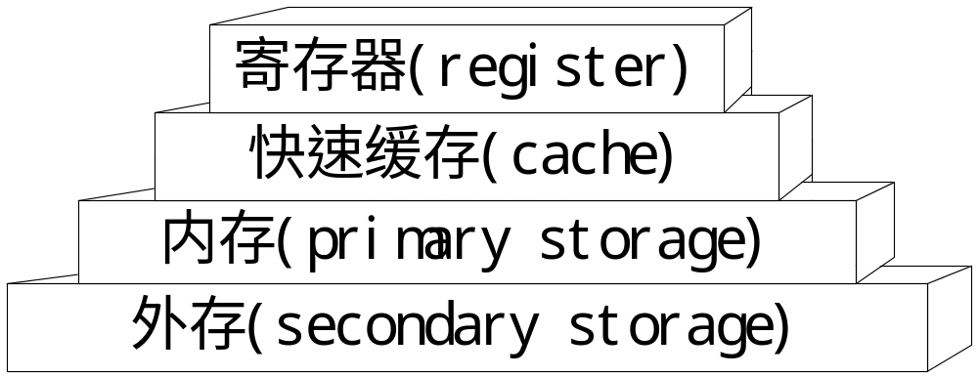
5.1.2存储层次结构
快速缓存（高速缓存）：
  Data Cache
  TLB(Translation Lookaside Buffer)
内存：DRAM, SDRAM、DDR等；
外存：软盘、硬盘、光盘、磁带等；

Slide 6
1 、存储组织
微机中的存储层次组织：
  访问速度越慢，容量越大，价格越便宜；
  最佳状态应是各层次的存储器都处于均衡的繁忙状态（如：缓存命中率正好使主存读写保持繁忙）；
返回

Slide 7
2、高速缓存 Cache
位于CPU内 也就是所谓的L1 Cache, L2 Cache, L3 Cache 。
L1 Cache(一级缓存)是CPU第一层高速缓存。 位于CPU内核的旁边，是与CPU结合最为紧密的CPU缓存。 内置的L1高速缓存的容量和结构对CPU的性能影响较大，不过高速缓冲存储器均由静态RAM组成，结构较复杂，在CPU管芯面积不能太大的情况下，L1级高速缓存的容量不可能做得太大。 一般L1缓存的容量通常在32-256KB。

Slide 8
L2 Cache(二级缓存)是CPU的第二层高速缓存，它是处理器内部的一些缓冲存储器，其作用跟内存一样。
L2高速缓存容量也会影响CPU的性能，原则是越大越好.
普通台式机CPU的L2缓存一般为128KB到2MB或者更高，笔记本、服务器和工作站上用CPU的L2高速缓存最高可达1MB-3MB。
L3 Cache(三级缓存)，分为两种，早期的是外置，现在的都是内置的。而它的实际作用即是，L3缓存的应用可以进一步降低内存延迟，同时提升大数据量计算时处理器的性能。

Slide 9
注意：自从酷睿时代开始以后，Intel的CPU就没有那么依赖L2,L3了，但是在奔4时代以前，L2,L3对超长流水线架构的CPU是很重要的
3、磁盘缓存：
则是操作系统为磁盘输入输出而在普通物理内存中分配的一块内存区域。

Slide 10
5.1.3 存储管理的功能
1、主存分配和回收：分配和回收算法及相应的数据结构。
2、地址变换：
  可执行文件生成中的链接技术
  程序加载(装入)时的重定位技术
  进程运行时硬件和软件的地址变换技术和机构
返回

Slide 11
3、存储共享和保护：
  代码和数据共享
  地址空间访问权限（读、写、执行）
4、主存容量扩充：存储器的逻辑组织和物理组织；
  由应用程序控制：覆盖；
  由OS控制：交换（整个进程空间），虚拟存储的请求调入和预调入（部分进程空间）
  提高主存利用率
返回

Slide 12
存储器管理的功能：
内存分配、
地址映射、
内存保护、
内存扩充。

Slide 13
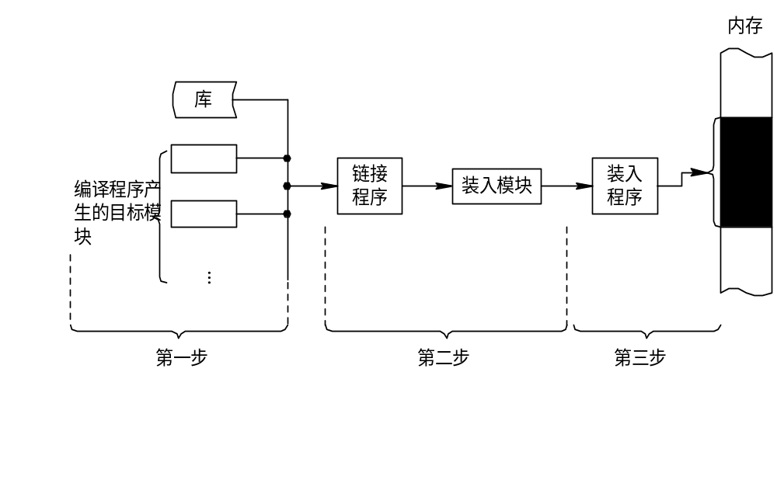
5.2 程序的装入和链接
图 5-1 对用户程序的处理步骤

Slide 14

复习知识点：
逻辑地址、物理地址和地址映射
逻辑地址（相对地址，虚地址）：用户的程序经过汇编或编译后形成目标代码，目标代码通常采用相对地址的形式。
  首地址为0，其余指令中的地址都相对于首地址来编址。不能用逻辑地址在内存中读取信息。
物理地址（绝对地址，实地址）：内存中存储单元的地址。物理地址可直接寻址。

Slide 15
地址映射：将用户程序中的逻辑地址转换为运行时由机器直接寻址的物理地址。
  当程序装入内存时, 操作系统要为该程序分配一个合适的内存空间，由于程序的逻辑地址与分配到内存物理地址不一致, 而CPU执行指令时，是按物理地址进行的，所以要进行地址转换。

Slide 16
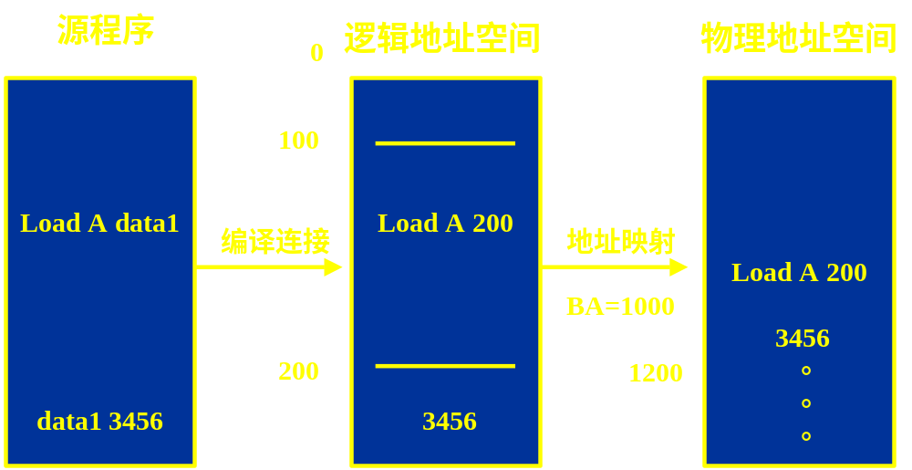
逻辑地址、物理地址和地址映射

Slide 17
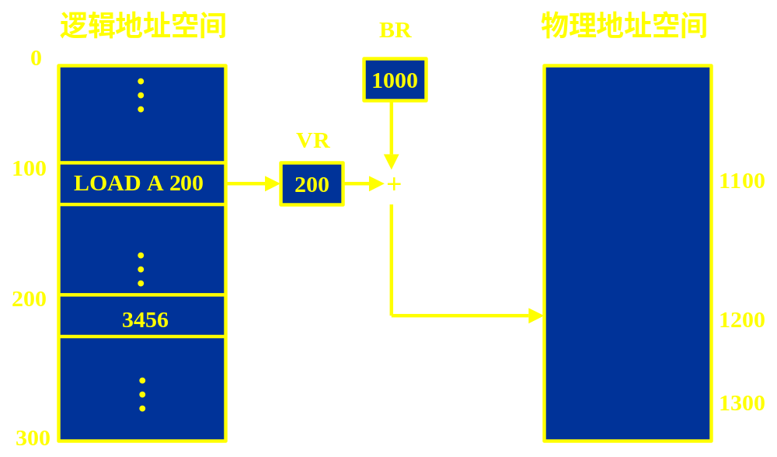
地址映射

Slide 18
5.2.1程序的装入（即重定位方法）
亦即“地址映射”功能
重定位：一个经过编译链接的程序存在于自己的虚拟地址空间中，当要运行时才把它装入主存空间。这是需要将程序中的虚拟地址转换为主存中的物理地址，这个转化过程就是重定位技术。
返回

Slide 19
5.2.1 重定位方法
程序在成为进程前的准备工作如下：
  编辑：形成源文件(符号地址)
  编译：形成目标模块(模块内符号地址解析)
  链接：由多个目标模块或程序库生成可执行文件(模块间符号地址解析)
  装入：构造PCB，形成进程(使用物理地址)
重定位方法：
  绝对装入
  可重定位装入
  动态装入
返回

Slide 20
如何用C语言实现为0x90000000这个地址付初值77(int型)？
绝对装入方式
(直接分配方式)
int *p;
p=(int *)0x90000000;
*p=77;
*((int *)0x90000000)=77
程序员在编写程序时必须采用实际的物理地址，编译器在编译时也必须使用实际地址。
优点：装入过程简单。
缺点：过于依赖于硬件结构，不适于多道程序系统。用户编程很不方便。

Slide 21
2. 可重定位装入(relocatable loading)
又称为静态重定位
程序员编写程序时可以采用相对地址；
作业（用户程序）在装入内存时才确定它的物理地址，并且将相对地址转换为物理地址；
作业一旦装入就不能移动、改变空间或者被换出主存。
在程序运行之前，由链接装入程序进行的一次重定位。
在程序运行之前已经完成了逻辑地址到物理地址的转换(只要完成链接装入).

Slide 22
静态重定位：
优点：不需硬件变换机构支持，可以装入有限多道程序（如MS DOS中的TSR）。
缺点：
一个程序通常需要占用连续的内存空间，程序装入内存后在运行期间不能移动。不易实现共享。

Slide 23
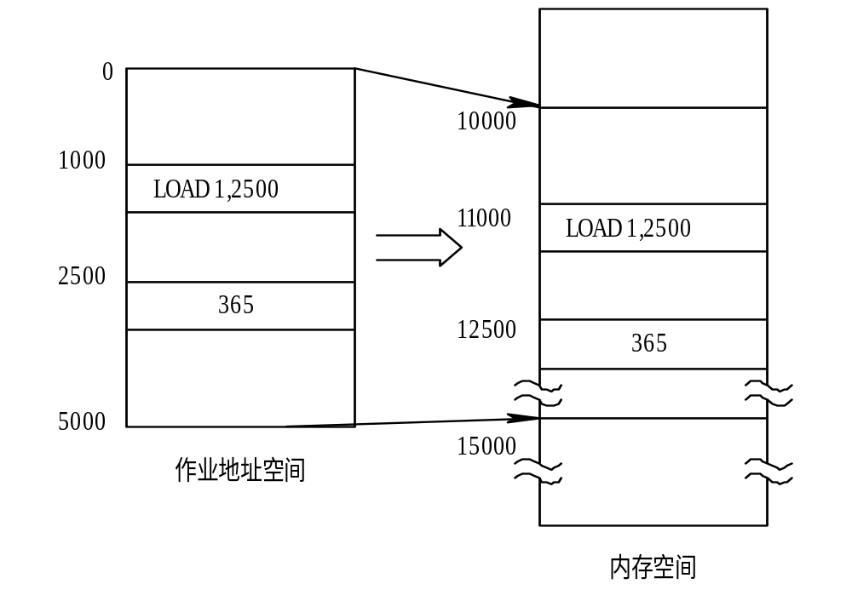
静态重定位装入方式
图 5-2 作业装入内存时的情况

Slide 24
3. 动态运行时装入方式又称为动态重定位
(Denamle Run-time Loading)
动态重定位是在程序执行的过程中，每当访问指令或数据时，才将要访问的指令或数据的逻辑地址转换成物理地址。
在程序装入时不对地址做任何操作，也就是保留逻辑地址不变。

Slide 25
注意：在把程序模块装入内存后，并不立即把装入模块中的相对地址转换为绝对地址，而是把这种地址转换推迟到程序真正要执行时才进行。因此， 装入内存后的所有地址都仍是相对地址。

Slide 26
5.2.2 程序的链接
链接是指多个目标模块在执行时的地址空间分配和相互引用。
链接方式有三种：
1）静态链接方式
2）装入时动态链接
3）运行时动态链接

Slide 27
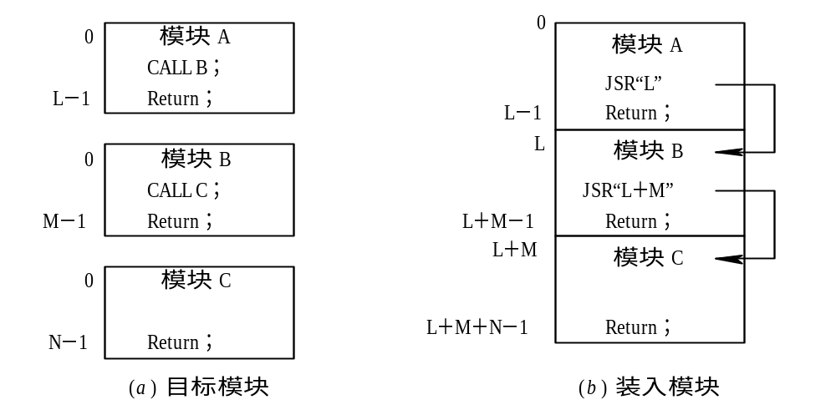
1. 静态链接方式(Static Linking)
静态链接是在生成可执行文件时进行的。在目标模块中记录符号地址，而在可执行文件中改写为指令直接使用的数字地址。
外部调用符号
外部调用数值地址
图 5-3 程序链接示意图

Slide 28
2. 装入时动态链接
(Loadtime Dynamic Linking)
目标模块装入内存时，边装入边链接
装入时动态链接方式有以下优点： 
便于修改和更新。
(2) 便于实现对目标模块的共享(很容易将目标模块链接到几个应用模块，实现几个应用程序的共享)。

Slide 29
3. 运行时动态链接(Run-time Dynamic Linking)
近几年流行起来的运行时动态链接方式，是对上述在装入时链接方式的一种改进。这种链接方式是将对某些模块的链接推迟到执行时才执行，
执行过程中，当发现一个被调用模块尚未装入内存时，立即由OS去找到该模块并将之装入内存， 把它链接到调用者模块上。凡在执行过程中未被用到的目标模块，都不会被调入内存和被链接到装入模块上，这样不仅可加快程序的装入过程，而且可节省大量的内存空间。

Slide 30
动态链接(dynamic-linking)
在装入或运行时进行链接。通常被链接的共享代码称为动态链接库(DLL, Dynamic-Link Library)或共享库(shared library)。
优点
  共享：多个进程可以共用一个DLL，节省内存，减少文件交换。
  部分装入：一个进程可以将多种操作分散在不同的DLL中实现，而只将当前操作相应的DLL装入内存。
  便于局部代码修改：即便于代码升级和代码重用；只要函数的接口参数（输入和输出）不变，则修改函数及其DLL，无需对可执行文件重新编译或链接。
  便于运行环境适应：调用不同的DLL，就可以适应多种使用环境和提供不同功能。如：不同的显示卡只需厂商为其提供特定的DLL，而OS和应用程序不必修改。
缺点：
  链接开销：增加了程序执行时的链接开销；
  管理开销：程序由多个文件组成，增加管理复杂度。

Slide 31
5.3 分区存储管理
1 ）原理
2）分配方式
3）分区分配数据结构
4）分区分配算法
5）分区分配操作
6）可重定位分区分配
7）MS DOS中的分区存储管理
8）对换
返回

Slide 32
5.3.1 原理
把内存分为一些大小相等或不等的分区(partition)，每个应用进程占用一个或几个分区。操作系统占用其中一个分区。
特点：适用于多道程序系统和分时系统
  支持多个程序并发执行
  难以进行内存分区的共享。
问题：可能存在内碎片和外碎片。
  内碎片：占用分区之内未被利用的空间
  外碎片：占用分区之间难以利用的空闲分区（通常是小空闲分区）。
返回

Slide 33
分区的数据结构：分区表，或分区链表
  可以只记录空闲分区，也可以同时记录空闲和占用分区
  分区表中，表项数目随着内存的分配和释放而动态改变，可以规定最大表项数目。
  分区表可以划分为两个表格：空闲分区表，占用分区表。从而减小每个表格长度。空闲分区表中按不同分配算法相应对表项排序。

Slide 34
内存紧缩(compaction)：将各个占用分区向内存一端移动。使各个空闲分区聚集在另一端，然后将各个空闲分区合并成为一个空闲分区。
  对占用分区进行内存数据搬移占用CPU时间
  如果对占用分区中的程序进行"浮动"，则其重定位需要硬件支持。
  紧缩时机：每个分区释放后，或内存分配找不到满足条件的空闲分区时

Slide 35
5.3.2 分配方式
1）单一连续分配
2）固定分区(fixed partitioning)
3）动态分区分配

Slide 36
1、 单一连续分配
内存分为两个区域：系统区，用户区。
应用程序装入到用户区，可使用用户区全部空间。
最简单，适用于单用户、单任务的OS。
优点：易于管理。
缺点：对要求内存空间少的程序，造成内存浪费；程序全部装入，很少使用的程序部分也占用内存。

Slide 37
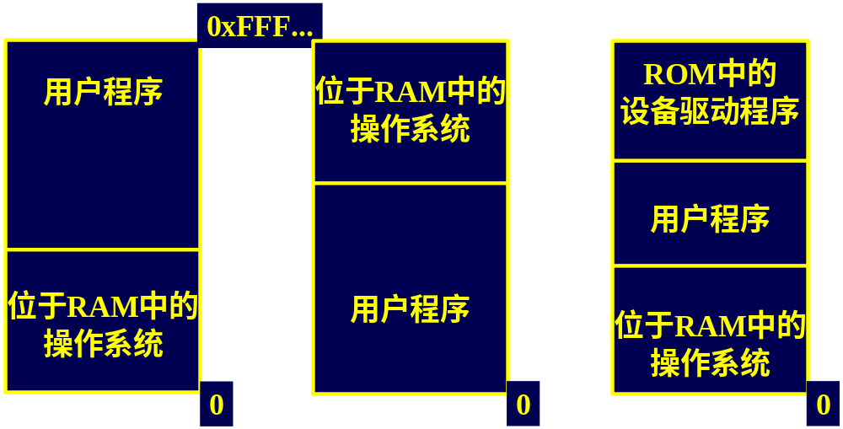
单一连续区存储管理

Slide 38
2、固定分区(fixed partitioning)
1）划分分区的方法
把内存划分为若干个固定大小的连续分区。
分区大小相等：只适合于多个相同程序的并发执行（处理多个类型相同的对象）。
分区大小不等：多个小分区、适量的中等分区、少量的大分区。根据程序的大小，分配当前空闲的、适当大小的分区。
返回

Slide 39
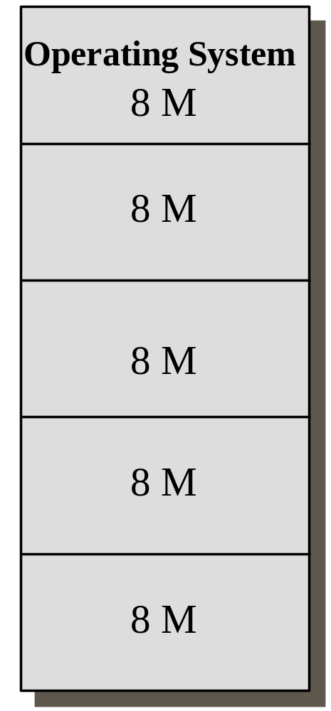
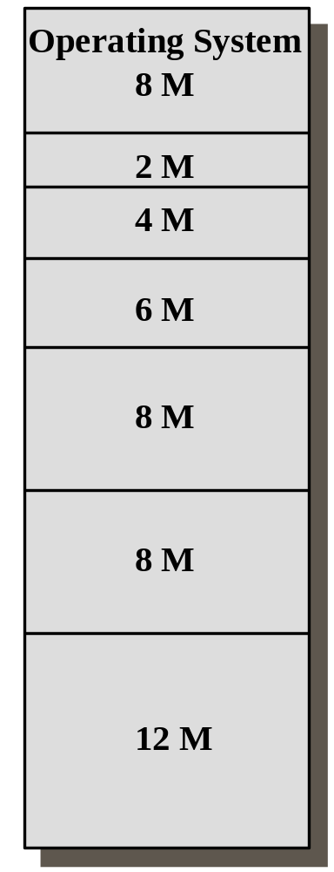
固定分区(大小相同)
固定分区(多种大小)

Slide 40
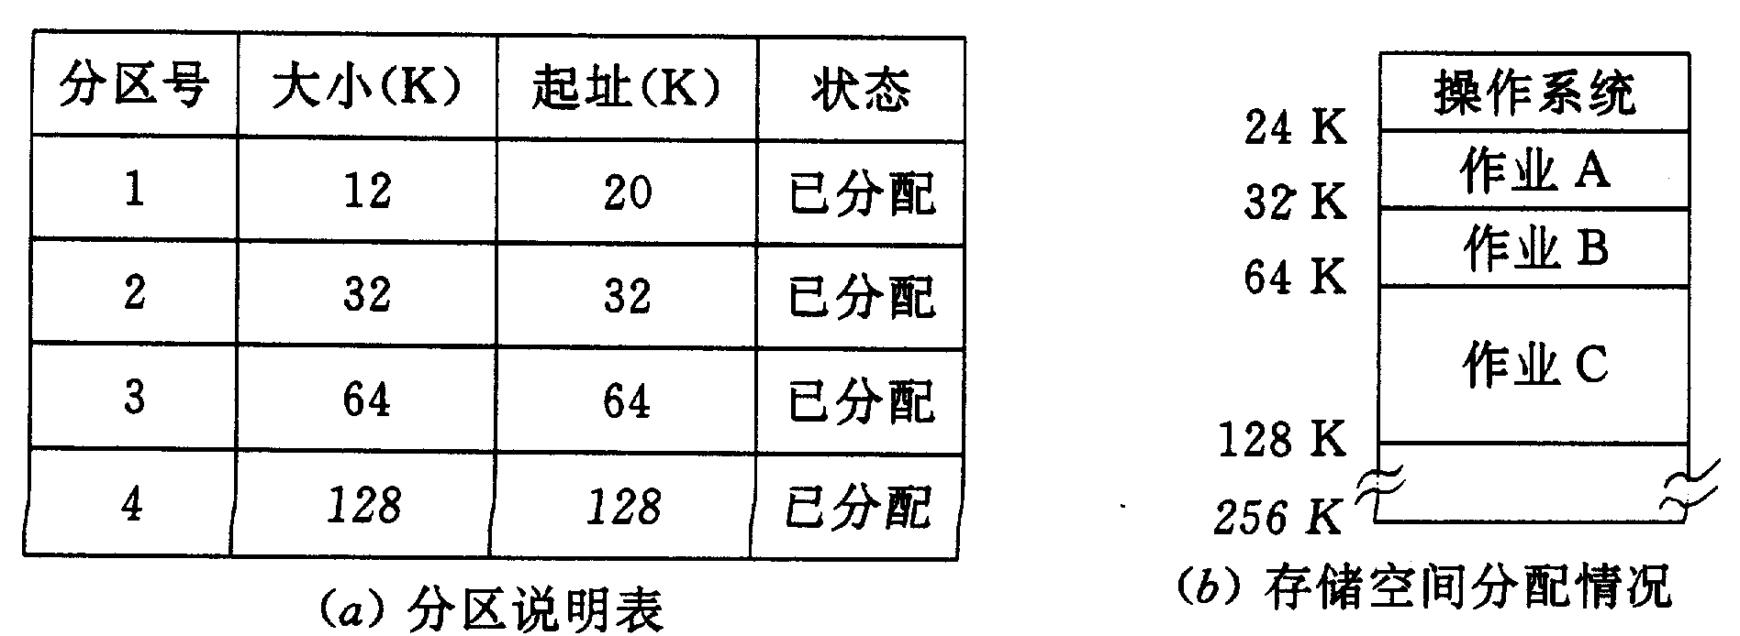
2）内存分配
为每个作业或进程在内存中划分一块适当大小的存储区，系统通过分区说明表对内存进行管理和控制。
0
图 5-4 固定分区使用表

Slide 41
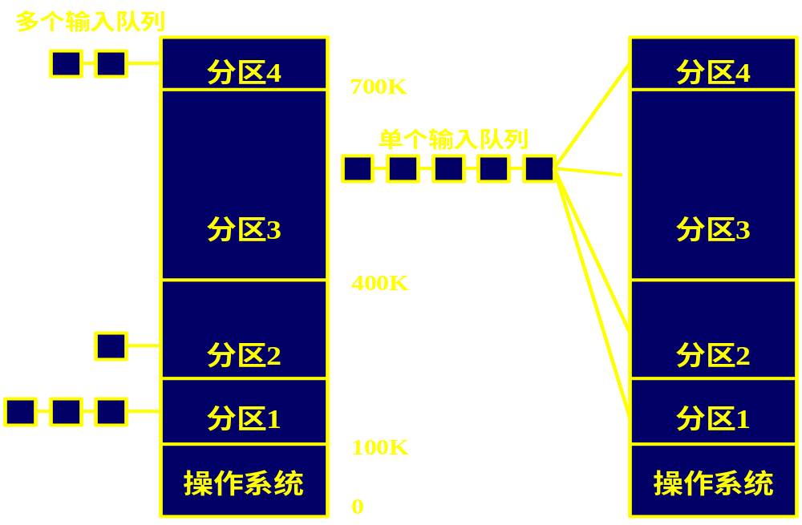
固定分区的进程队列：多队列适用于大小不等的固定分区；单队列适用于大小相同的固定分区，也可用于大小不等的情况。

Slide 42
根据进程的实际需要，动态分配
3、 动态分区分配
动态创建分区：在装入程序时按其初始要求分配，或在其执行过程中通过系统调用进行分配或改变分区大小。
优点：没有内碎片。
缺点：有外碎片；如果大小不是任意的，也可能出现内碎片。

Slide 43
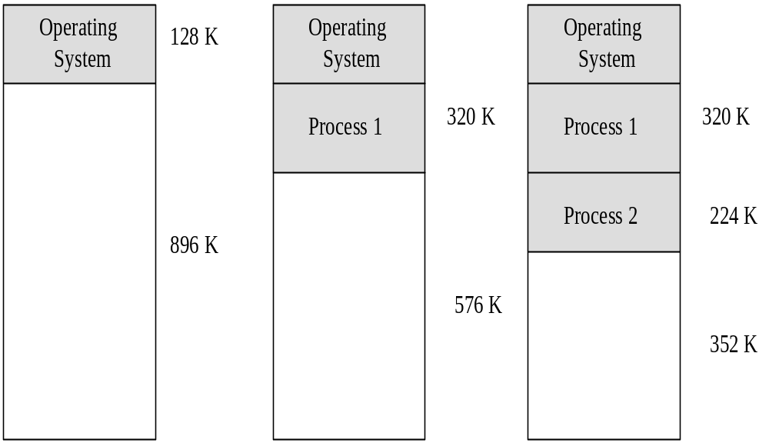

Slide 44
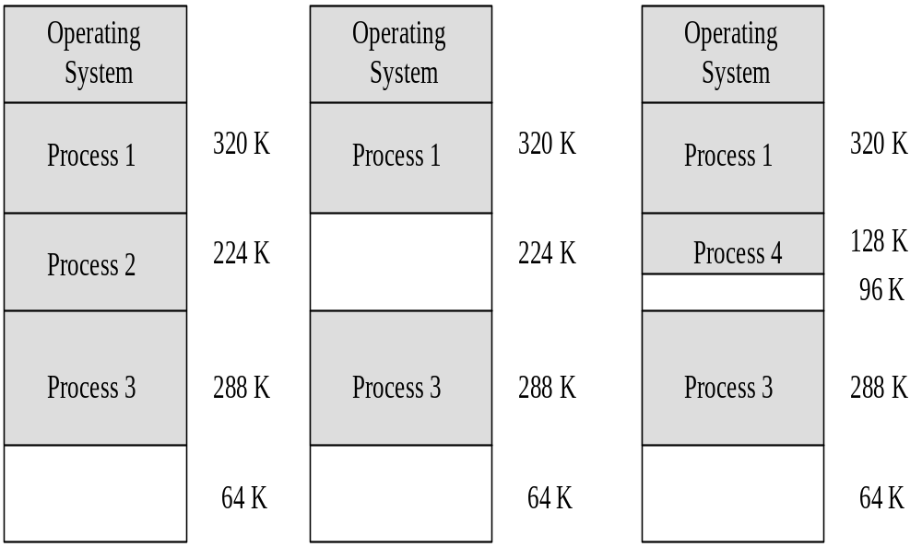

Slide 45
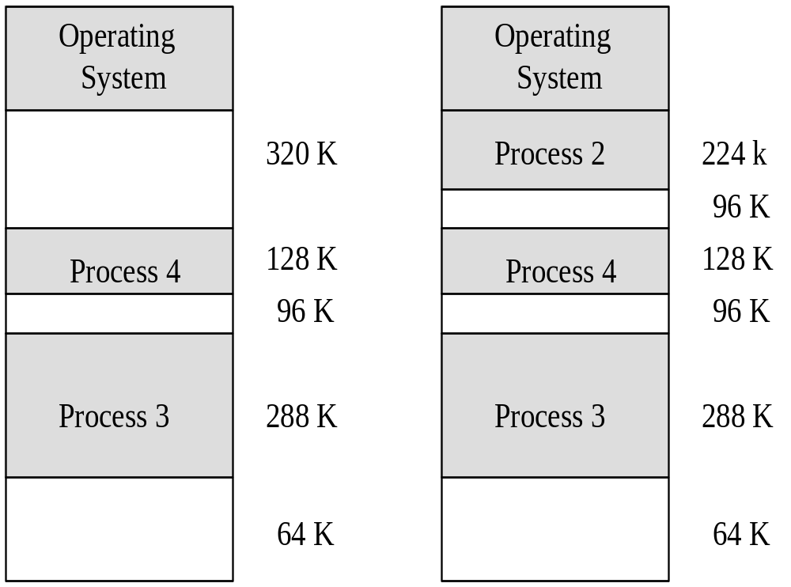

Slide 46
在实现可变分区分配存储管理方式时，必须解决下述三个问题：
1)、分区分配中所用的数据结构；
2)、分区的分配算法；
3)、分区的分配和回收操作。

Slide 47
5.3.3分区分配中的数据结构
为了实现分区分配，系统中必须配置相应的数据结构，用来记录内存的使用情况，为分配提供依据。
常用的数据结构形式有以下两种：
  (1)空闲分区表
用于为内存中每个尚未分配出去的分区设置一个表项，每个分区的表项包含分区序号、分区始址及分区大小等表目；

Slide 48
序号 | 分区大小(KB) | 分区始址(K) | 状态
1 | 64 | 44 | 可用
2 | 24 | 132 | 可用
3 | 40 | 210 | 可用
4 | 30 | 270 | 可用
5 | … | … | 可用

Slide 49
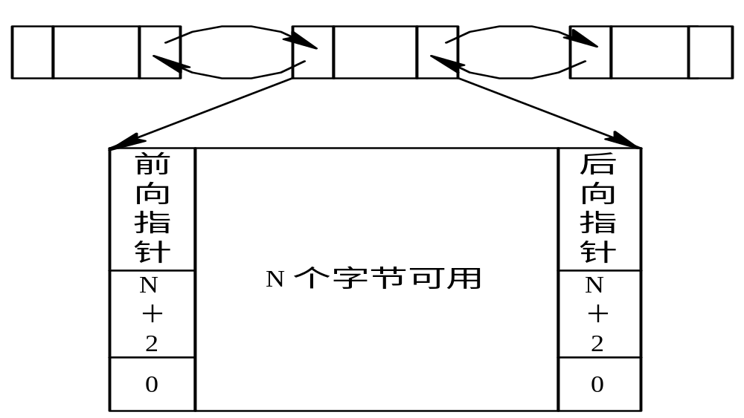
(2)空闲分区链。
通过前、后向指针将所有的分区链接成一个双向链。
分区分配出去后，0变1
图 5-5 空闲链结构

Slide 50
5.3.4分区分配算法
请给出几种内存的分区分配算法。
1)首次适应算法FF
2) 循环首次适应算法
3) 最佳适应算法

Slide 51
1、首次适应算法FF
1)空闲分区链以地址递增的次序链接。
内存分配时，从链首开始顺序查找，直至找到一个能满足其大小要求的空闲分区为止。然后按作业大小划出一块内存空间分配给请求者，余下的空闲分区仍留在空闲链中。
2) 该算法倾向于优先利用内存中低址部分的空闲分区，在高址部分的空闲分区很少被利用，从而保留了高址部分的大空闲区。显然，这为后到的大作业分配大的内存空间创造了条件。
3)其缺点是低址部分不断被划分，形成碎片，另每次查找都从低址部分开始，这增加了查找可用空闲分区的开销。

Slide 52
该算法是由首次适应算法演变而成的
2、循环首次适应算法
1）内存分配时，不再每次从链首开始查找，而是从上次找到的空闲分区的下一个空闲分区开始查找，直至找到第一个能满足要求的空闲分区，并从中划出一块与请求的大小相等的内存空间分配给作业；
2）为实现该算法，应设置一起始查寻指针，以指示下一次起始查寻的空闲分区，并采用循环查找方式。

Slide 53
3）即如果最后一个(链尾)空闲分区，其大小仍不能满足要求，应返回到第一个空闲分区，比较其大小是否满足要求。找到后，应立即调整起始查寻指针。
4）该算法能使内存中的空闲分区分布得更均匀，减少查找空闲分区的开销，但这会缺乏大的空闲分区。

Slide 54
3)、最佳适应算法
缓冲区需要排队，从小到大
1）“最佳”是指每次为作业分配内存时，总把既能满足要求、又是最小的空闲分区分配给作业，避免了“大材小用”。
2）为了加速寻找，该算法要求将所有的空闲区，按其大小以递增的顺序形成一空闲区链。
3） 第一次找到的满足要求的空闲区，必然是最优的。
4）最佳适应算法似乎是最佳的，然而在宏观上却不一定。因为每次分配后所切割下的剩余部分，总是最小的，容易产生碎片。

Slide 55
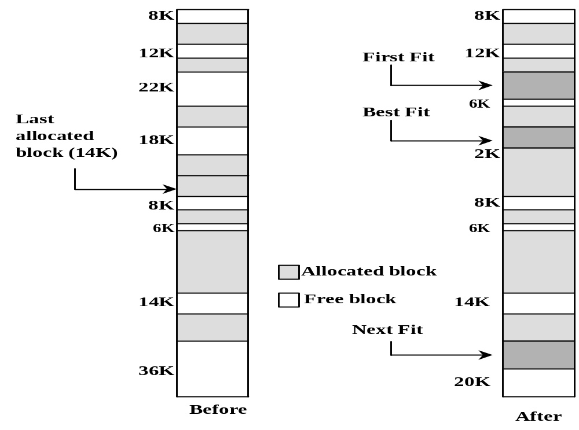
有一进程申请
16k的内存空间，
按照上面三种
算法如何分配？
进程申请16k
First fit
Best fit
Next fit
如何分配？

Slide 56
5.3.5分区分配操作
动态分区存储管理方式中，主要的操作是
分配内存和回收内存。

Slide 57
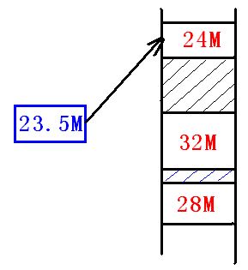
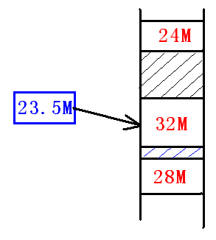
1、分配内存
例：23.5M的一个程序分别装入24M和32M空间，已经选择了内存空间块后，应该如何来完成具体内存分配操作：

Slide 58
1、分配内存 步骤
首先系统要利用某种分配算法，从空闲分区链(表)中找到所需的分区。
1）设请求的分区大小为u.size，表中每个空闲分区的大小可表示为m.size。
2）若m.size-u.size<=size (size是事先规定的不再切割的剩余分区的大小),说明多余部分太小,可不再切割，将整个分区分配给请求者；
3）否则(即多余部分超过size)，从该分区中划分出与请求的大小相等的内存空间分配出去，余下的部分仍留在空闲分区链或空闲分区表中。最后，将分配区的首址返回给调用者。

Slide 59
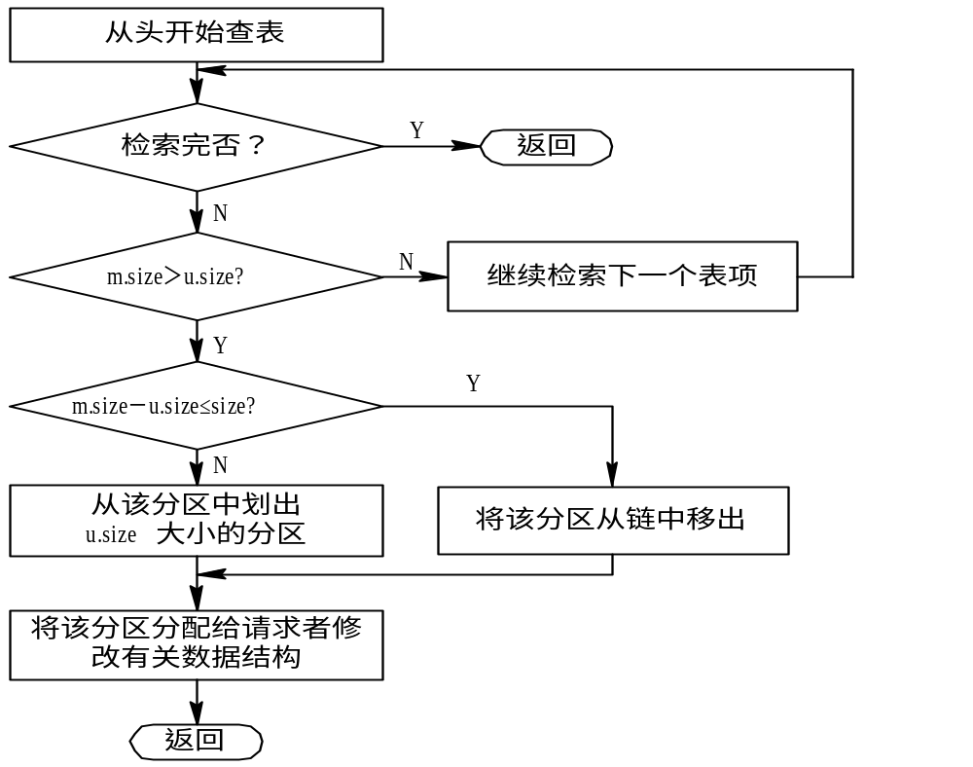
图 5-6 内存分配流程

Slide 60
2) 回收内存 （1）
进程运行完毕释放内存时，系统根据回收区的首址，从空闲区链中找到相应的插入点，此时可能出现以下四种情况之一：
(1)回收区与插入点的前一个分区相邻接。此时应将回收区与插入点的前一分区合并，不再为回收分区分配新表项，而只需修改F1区的大小；
(2)回收分区与插入点的后一分区P2相邻接。此时也将两区合并形成新的空闲区，但用回收区的首址作为新空闲区的首址，大小为两者之和；

Slide 61
2) 回收内存 （2）
(3)回收区同时与插入点的前、后两个分区邻接。此时将三个分区合并，使用F1的首址，取消F2的表项；
(4)回收区既不与Fl邻接，也不与F2邻接。这时应为回收区单独建立一新表项，填写回收区的首址和大小，并根据其首址，插入到空闲链中的适当位置。

Slide 62
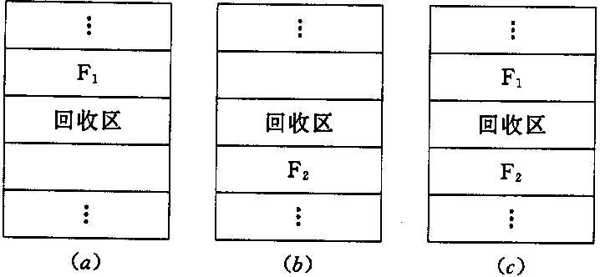
图 5-7 内存回收时的情况

Slide 63
5.3.6 可重定位分区分配
碎片问题与紧凑技术*
1. 动态重定位的引入
分区出现“零头”或“碎片”时，不足以分配给一个大作业时，要进行“拼接”或“紧凑”，这过程涉及到了动态重定位。
“紧凑”——通过移动内存中的作业的位置，以把原来多个分散的小分区拼凑成一个大的分区的方法。

Slide 64
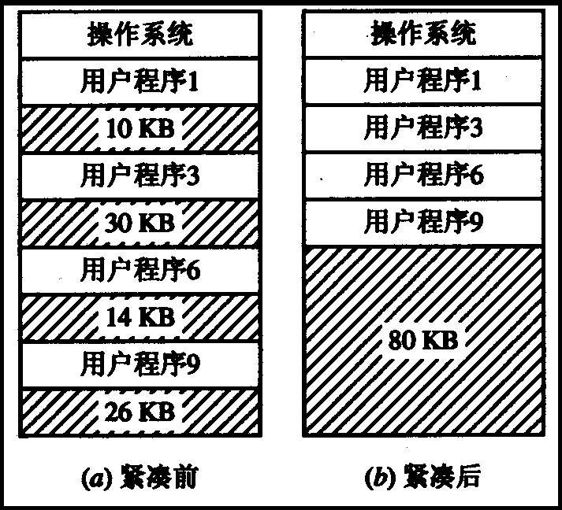
图 5-8 紧凑的示意

Slide 65
2. 动态重定位的实现
地址变换过程（逻辑地址到物理地址）是在程序执行期间，随着对每条指令和数据的访问而自动进行的，故称为动态重定位。
当系统对内存进行了“紧凑”，而使若干程序从内存的某处移至另一处时，不需对程序做任何修改，只要用该程序在内存的新起始地址，去置换原来的起始地址即可。
地址转换是程序指令要真正执行时才进行。
增加了一个重定位寄存器，来存放程序或数据在内存中的起始地址。（提高地址变换的速度，提高效率）

Slide 66
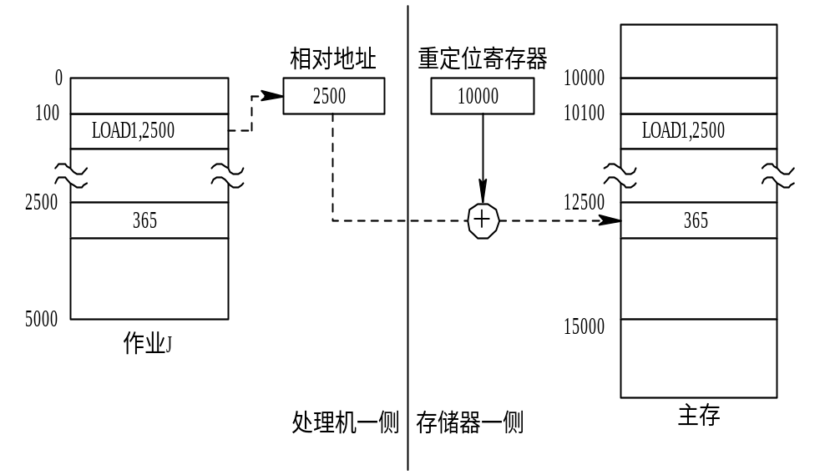
如果没有适合
的分配区怎么办？
图 5-9 动态重定位示意图

Slide 67
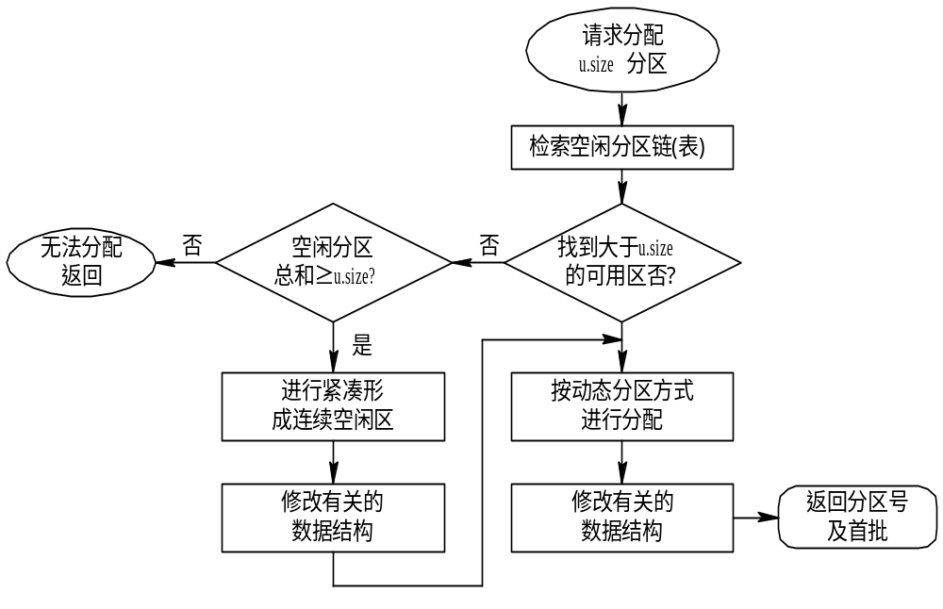
3. 动态重定位分区分配算法
图 5-10 动态分区分配算法流程图

Slide 68
5.3.7 MS DOS中的分区存储管理
  DOS提供动态分区管理
  通过DOS功能调用int 21h，支持分区的创建(48h)、释放(49h)和改变分区大小(4Ah)
  设置或查询分区的分配策略(58h)
    最先匹配法
    最佳匹配法
    最后匹配法（last-fit，从内存高端向低端查找）

Slide 69
5.3.7 MS DOS中的分区存储管理
  数据结构为单向链表。每个分区以一个MCB(Memory Control Block)结构开始，MCB占16个字节，按段边界对齐（起始地址可被16整除）
  PSP(Program Segment Prefix)：起进程控制块的作用，其起始地址可作为进程ID
typedef struct {
BYTE type; /* 'M' = in chain; 'Z' = at end */
WORD owner; /* PSP of the owner process, 0 = free */
WORD size; /* in 16-byte paragraphs */
BYTE unused[3];
BYTE dos4[8]; /* program name(DOS 4.x) */
} MCB;

Slide 70
5.3.8 对换(Swapping) （也称“交换”）
1、对换的定义
所谓“对换”， 是指把内存中暂时不能运行的进程或者暂时不用的程序和数据，调出到外存上，以便腾出足够的内存空间，再把已具备运行条件的进程或进程所需要的程序和数据，调入内存。对换是提高内存利用率的有效措施。

Slide 71
整体对换
如果对换是以整个进程为单位，便称之为“整体对换”或“进程对换”。
部分对换
如果对换是以“页”或“段”为单位进行，则分别称之为“页面对换”或“分段对换”，又统称为“部分对换”
为了实现进程对换，系统必须能实现三方面的功能：
对换空间的管理；
进程的换出；
进程的换入。

Slide 72
2、对换空间的管理
为了能对对换区中的空闲盘块进行管理，在系统中应配置相应的数据结构，以记录外存的使用情况。
数据结构:可以用空闲分区表或空闲分区链。
在空闲分区表中的每个表目中应包含两项， 即对换区的首址及其大小，它们的单位是盘块号和盘块数。

Slide 73

外存空间分类
外存分为文件区和对换区
文件区：用于存放文件，由于通常的文件都是较长久地驻留在外存上，故对文件区管理的主要目标，是提高文件存储空间的利用率，为此，系统采取离散分配方式。
对换区：用于存放从内存换出的进程，由于这些进程在对换区中驻留的时间是短暂的，而对换操作又较频繁，故对对换空间管理的主要目标，则是提高进程的换入、换出速度，为此，所应采取的管理策略是用连续分配方式，较少考虑外存中的碎片问题。
对换空间的分配与回收同内存的分配回收算法相同

Slide 74
3、进程的换出与换入
(1) 进程的换出。
每一进程由于创建子进程而需要更多的内存空间，但又无足够的内存空间等情况发生时，系统应将某进程换出。
其过程是：系统首先选择处于阻塞状态且优先级最低的进程作为换出进程，然后启动盘块，将该进程的程序和数据传送到磁盘的对换区上。若传送过程未出现错误，便可回收该进程所占用的内存空间，并对该进程的进程控制块做相应的修改。

Slide 75
(2) 进程的换入。
系统应定时地查看所有进程的状态，从中找出“就绪”状态但已换出的进程，将其中换出时间(换出到磁盘上)最久的进程作为换入进程，将之换入，直至已无可换入的进程或无可换出的进程为止。

Slide 76
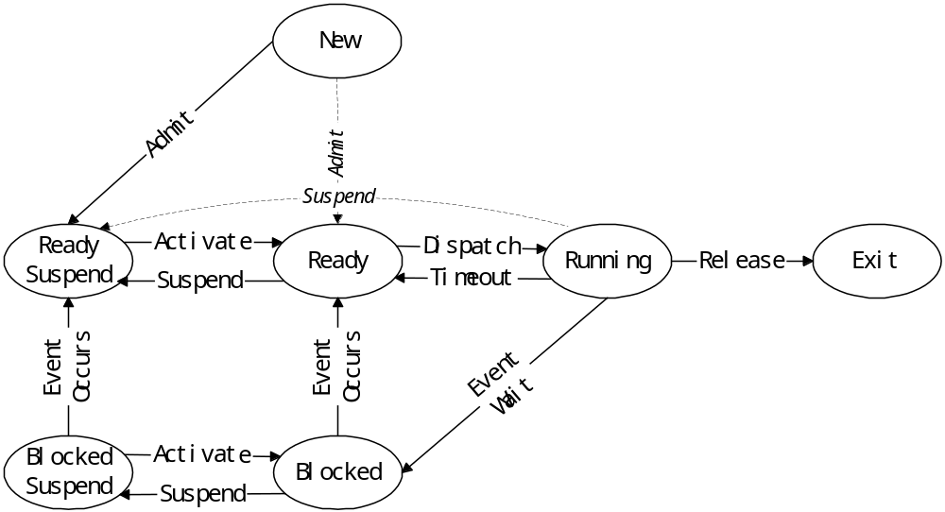
挂起与换出的区别？
外存
内存
双挂起进程模型

Slide 77
注意：
单一连续分配
固定分区(fixed partitioning)
动态分区分配
以上所有存储器分配方式，都是连续分配，需要占用存储器一块连续空间！有很大的缺点！

Slide 78
5.4 基本分页存储管理方式
连续分配方式会形成许多“碎片”，虽然可通过“紧凑”方法将碎片拼接成大块空间，但须为此付出很大开销。
如果允许将一个进程直接分散地分配到许多不相邻接的分区中，就不必再进行“紧凑”。
基于这一思想而产生了离散分配方式。

Slide 79
根据离散分配时所用基本单位的不同，又可把离散分配方式分为以下三种：
1．分页存储管理
2．分段存储管理
3．段页式存储管理
在分页存储管理方式中，如果不具备页面对换功能，则称为基本的分页存储管理方式，或称为纯分页存储管理方式，它不具备支持实现虚拟存储器的功能，要求把每个作业全部装入内存后方能运行。(重点理解)

Slide 80
5.4.1 页面与页表**
1. 页面
1) 页面和物理块
分页存储管理，是将一个进程的逻辑地址空间分成若干个大小相等的片，称为页面或页，并为各页加以编号，从0开始，如第0页、第1页等。
相应地，也把内存空间分成与页面相同大小的若干个存储块，称为(物理)块或页框(frame)， 也同样为它们加以编号，如0＃块、1＃块等等。

Slide 81
在为进程分配内存时，以块为单位将进程中的若干个页分别装入到多个可以不相邻接的物理块中。
在进行存储器分配时，总是以块为单位进行分配，一个进程的信息有多少页，那么把它装入主存时就为它分配多少块。
分配时主存块可以不连续******。而页内逻辑地址是连续的。

Slide 82
主存块可以不连续
主存储器
进程A(由四页组成)
操作系统
A0
A1
A2
A3
….
第10块
A0
A1
A2
A3
第0页
第11块
第1页
第12块
第2页
第13块
第14块
第3页
第15块
页内逻辑地址是连续的。
第16块
第17块

Slide 83
分页存储器的逻辑地址由两部分组成：页号和页内地址
页号 | 页内地址
类似于稿纸
假设地址总长度为15位，其中页号占5位，页内地址占10位。那么逻辑地址可有32(2⁵ )页，编号为0－31。
页内地址占10位，则块的大小为2¹⁰ ＝1024个字节。编号为 0－1023。
显然从逻辑地址来看，逻辑地址是连续的。
第0页 | 00000 | 00 0000 0000-11 1111 1111(0－1023)
第1页 | 00001 | 00 0000 0000-11 1111 1111(0－1023)
第2页 | 00010 | 00 0000 0000-11 1111 1111(0－1023)
第n页 | … | 00 0000 0000-11 1111 1111(0－1023)
第31页 | 11111 | 00 0000 0000-11 1111 1111(0－1023)

Slide 84
由于进程的最后一页经常装不满一块而形成了不可利用的碎片，称之为“页内碎片”。

Slide 85
2) 页面大小 --分页系统中的页面大小应适中
页面若太小，虽可使内存碎片减小，减少了内存碎片的总空间， 有利于提高内存利用率，但另一方面会使每个进程占用较多的页面，从而导致进程的页表过长，占用大量内存； 此外，还会降低页面换进换出的效率。
如果页面较大，虽然可以减少页表的长度，提高页面换进换出的速度，但却又会使页内碎片增大。
因此，页面的大小应选择得适中，且页面大小应是2的幂，通常为512 B~8 KB。

Slide 86
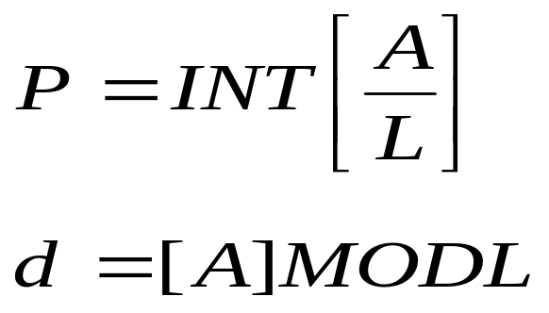
2、地址结构
分页地址中的地址结构如下：
页面大小为4k
1M页
31
12
11
0
页号P | 位移量W(页内地址)
对某特定机器，其地址结构是一定的。若给定一个逻辑地址空间中的地址为A，页面的大小为L，则页号P和页内地址d可按下式求得：
某系统页面大小为1kB，设A＝2170B，则P＝2，d＝122

Slide 87
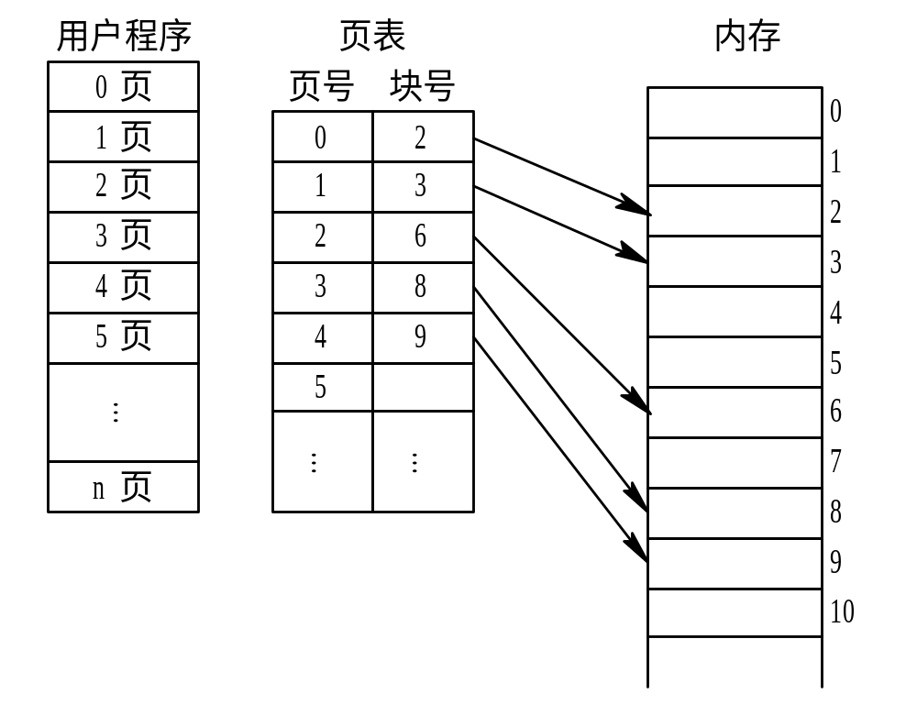
页表的作用：实现从页号到物理块号的地址映射
3. 页表
逻辑地址连续
对应的物理块离散
系统为每个进程建立了一张页面映像表，简称页表。进程地址空间的每一页都有一个表项对应，记录了相应页在主存中对应的物理块号。
图 5-11 页表的作用

Slide 88
5.4.2 地址变换机构——页表
地址变换机构的任务是：实现逻辑地址到物理地址的转换。实际上只是将逻辑地址中的页号，转换为内存中的物理块号。
由于页面映射表的作用是实现从页号到物理块号的变换，所以地址变换任务是借助于页表来完成的。

Slide 89
5.4. 3简单页式(simple paging)
  1、简单页式管理的数据结构
Frame
15个可用页面
加载进程A
加载进程B
Number
0
0
A.0
0
A.0
1
1
A.1
1
A.1
2
2
A.2
2
A.2
3
3
A.3
3
A.3
4
4
4
B.0
5
5
5
B.1
6
6
6
B.2
7
7
7
8
8
8
9
9
9
10
10
10
11
11
11
12
12
12
13
13
13
14
14
14

Slide 90
  2、地址变换举例
由于块的长度都是相等的；块和页的大小相等。
地址转换的公式为：绝对地址＝块号X块长+页内地址
控制寄存器
有效地址
页表长度
页表地址
2
1C4
页号
块号
0
2
1
3
物理地址
2
8
8
1C4
页式地址变换举例

Slide 91
简单页式管理的地址变换
Virtual Address
Page# Offset
Frame#
Offset
Register
Page Table
Page Table
Page#
Frame#
Main Memory
Program
页地址变换

Slide 92
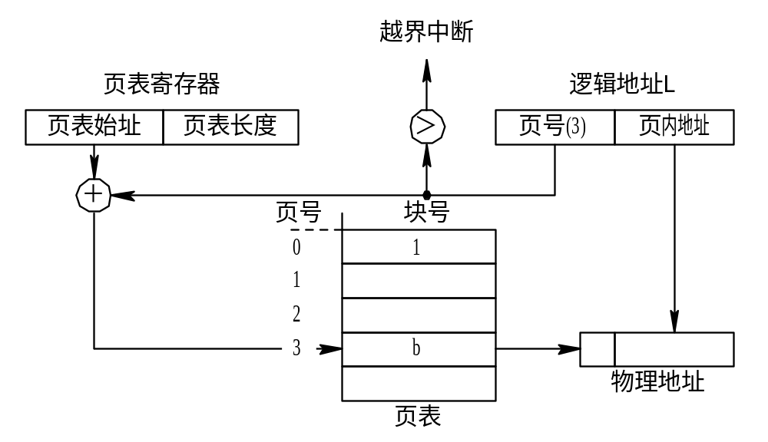
基本的地址变换机构(2)
系统中只有一个
运行哪个进程便把该始址装入
基址
3
页内地址
基址＋3
b
图 5-12 分页系统的地址变换机构

Slide 93
3、具有快表的地址变换机构
由于页表是存放在内存中的，这使CPU每次要存取一个数据时，都要两次访问内存。
一次是访问内存中的页表，从中找到该页的物理块号，将此块号与页内偏移量w拼接以形成物理地址。
第二次访问内存时，才是从第一步所得地址中获得所需数据(或向此地址中写入数据)。因此，将使计算机的处理速度降低近1／2。
可见，以此高昂代价来换取存储空间利用率的提高，是得不偿失的。

Slide 94
“联想存储器 ” 或 “ 快表 ” :
目的： 为了提高地址变换速度
实现：可在地址变换机构中，增设一个具有并行查寻能力的特殊高速缓冲存储器，又称为用以存放当前访问的那些页表项。

Slide 95
地址变换过程是：
在CPU给出有效地址后，由地址变换机构自动地将页号p送入高速缓冲存储器，并将此页号与高速缓存中的所有页号进行比较，若其中有与此相匹配的页号，则表示所要访问的页表项在快表中。于是，可直接读出该页所对应的物理块号，并送物理地址寄存器中。
反之如果不存在该页号，则重新访问主存取块号，同时放入快表。

Slide 96
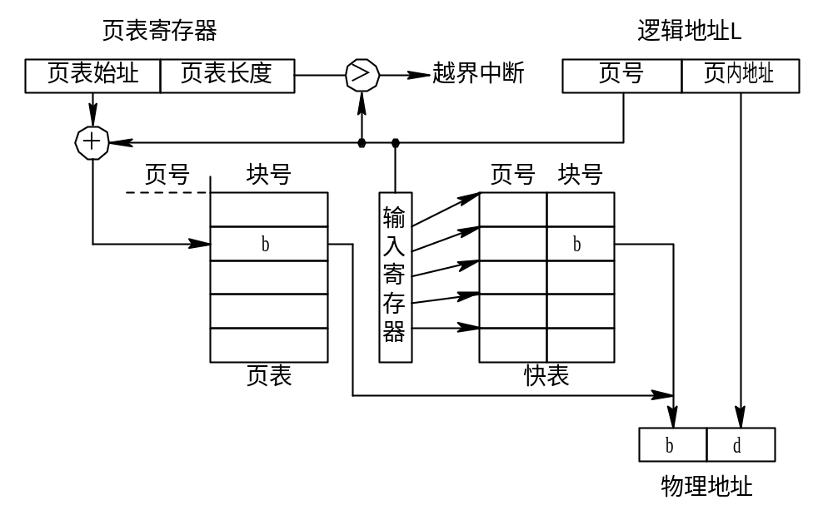
快表不是很大
块号
图 5-13 具有快表的地址变换机构

Slide 97
5.4.4 两级和多级页表
现代的大多数计算机系统，都支持非常大的逻辑地址空间(2³²~2⁶⁴)。在这样的环境下，页表就变得非常大，要占用相当大的内存空间。并且为连续的。
例如，对于一个具有32位逻辑地址空间的分页系统，规定页面大小为4 KB即2¹² B，则在每个进程页表中的页表项可达1兆个之多。又因为每个页表项占用一个字节， 故每个进程仅仅其页表就要占用1MB的内存空间，而且还要求是连续的。

Slide 98
5.4.4 两级和多级页表
可以采用这样两个方法来解决这一问题：
① 采用离散分配方式来解决难以找到一块连续的大内存空间的问题；
② 只将当前需要的部分页表项调入内存， 其余的页表项仍驻留在磁盘上，需要时再调入。

Slide 99
1. 两级页表(Two-Level Page Table)
将页表也进行分页的办法，使每个页面的大小与内存物理块的大小相同，并为它们进行编号，即依次为0页，1页，…，n页。可以离散地将各个页面分别放在不同的物理块中；
外层页表：为离散分配的页表再建立一张页表，称为外层页表(Outer Page Table)，在每个页表项中记录了页表页面的物理块号。

Slide 100
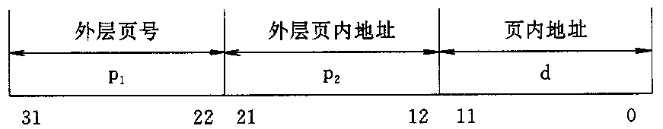
以32位逻辑地址空间为例：如果页面大小为12位(4KB),若采用一级页表，则有20位的页号，页表项高达1M；
而采用2级页表时，可对页表进行分页，如果每页含有1024页表项(占10位)，则最多允许有2¹⁰个页表分页；
逻辑地址结构可描述如下：

Slide 101
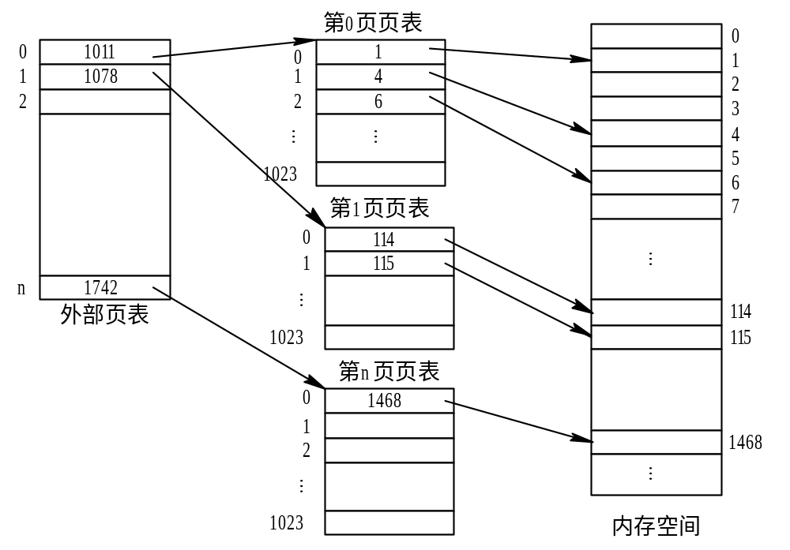
115页号？
115是块号，不是物理内存地址
图 5-14 两级页表结构

Slide 102

图 5-15 具有两级页表的地址变换机构

Slide 103
2. 多级页表
对于32位的机器，采用两级页表结构是合适的；但对于64位的机器，如果页面大小仍采用4 KB即2¹² B，那么还剩下52位， 假定仍按物理块的大小(2¹²位)来划分页表，则将余下的42位用于外层页号。此时在外层页表中可能有4096 G个页表项， 要占用16384 GB的连续内存空间。 必须采用多级页表，将外层页表再进行分页，也是将各分页离散地装入到不相邻接的物理块中，再利用第2级的外层页表来映射它们之间的关系。
对于64位的计算机，如果要求它能支持2^{６４}(=1844744 TB)规模的物理存储空间，则即使是采用三级页表结构也是难以办到的；而在当前的实际应用中也无此必要。

Slide 104
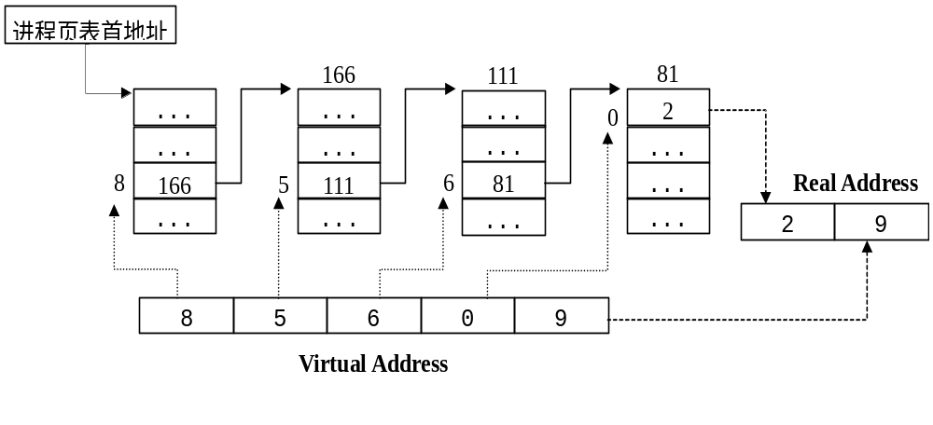
多级页表地址映射

Slide 105
5.5基本分段存储管理方式
5.5.1 分段存储管理方式的引入
引入分段存储管理方式， 主要是为了满足用户和程序员的下述一系列需要：
1) 方便编程：通常采用分段，汇编。。。
2) 信息共享 ：通常，在实现程序和数据的共享时，都是以信息的逻辑单位为基础的；
比如，共享某个例程和函数。而在分页系统中的每一页都只是存放信息的物理单位，其本身并无完整的意义，因而不便于实现信息共享；然而段却是信息的逻辑单位。
3) 信息保护 :
4) 动态增长：
5) 动态链接 ：

Slide 106
5.5.2 分段系统的基本原理
1. 分段
作业的地址空间被划分为若干个段，每个段定义了一组逻辑信息。
例如，有主程序段MAIN、子程序段X、数据段D及栈段S等。每个段都有自己的名字。
基本原理：将程序的地址空间划分为若干个段(segment)，程序加载时，分配其所需的所有段（内存分区），这些段不必连续；物理内存的管理采用动态分区。需要CPU的硬件支持。

Slide 107
程序通过分段(segmentation)划分为多个模块，如代码段、数据段、共享段。
  可以分别编写和编译
  可以针对不同类型的段采取不同的保护
  可以按段为单位来进行共享，包括通过动态链接进行代码共享
优点：
  没有内碎片，外碎片可以通过内存紧缩来消除。
  便于改变进程占用空间的大小。

Slide 108
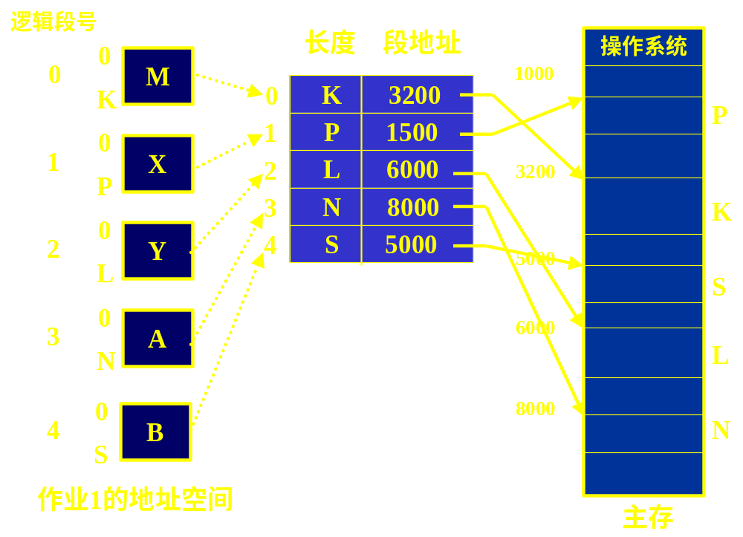

Slide 109
通常可用一个段号来代替段名，每个段都从0开始编址，并采用一段连续的地址空间。
段的长度各不相等。
整个作业的地址空间，由于是分成多个段，因而是二维的
分段地址中的地址具有如下结构：
段号 | 段内地址
31 16 15 0
2. 段表

Slide 110
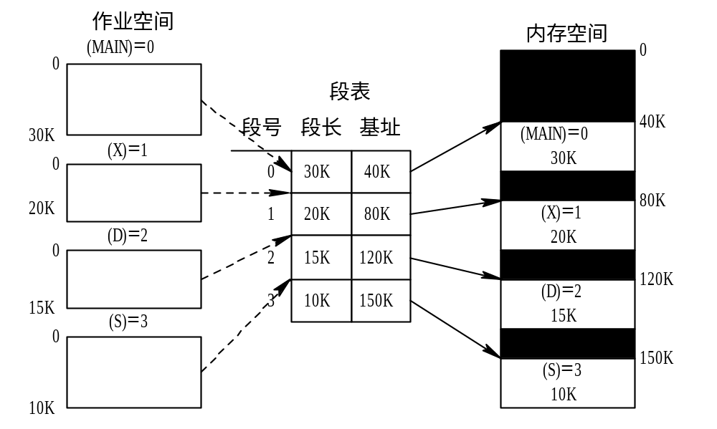
2、段表
段表实现从逻辑段到物理内存区的映射。
物理地址的基地址
代表段名
图 5-16 利用段表实现地址映射

Slide 111
简单段式管理的数据结构
进程段表：描述组成进程地址空间的各段，可以是指向系统段表中表项的索引。每段有段基址(base address)和段长度
系统段表：系统内所有占用段
空闲段表：内存中所有空闲段，可以结合到系统段表中

Slide 112
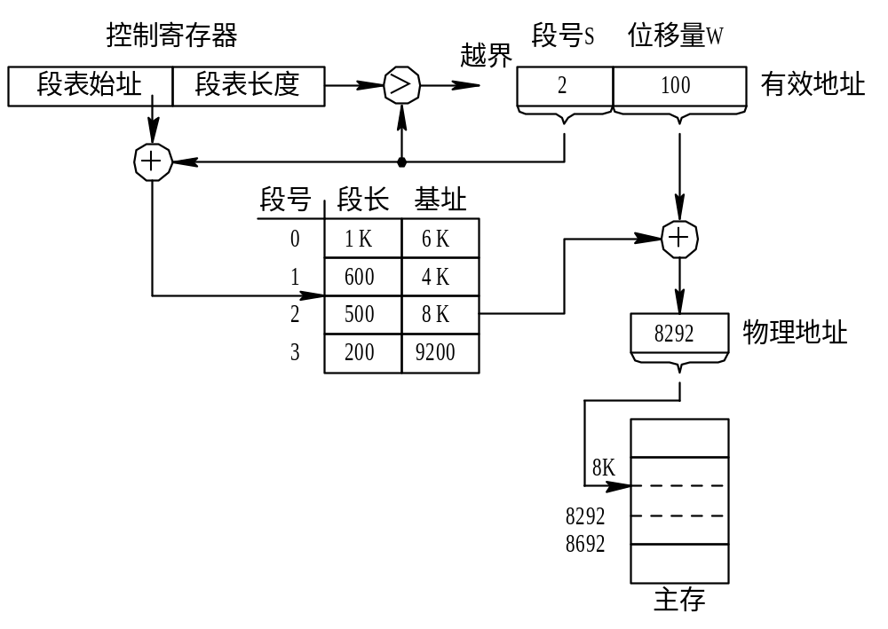
3. 地址变换机构
8x1024＝8192
8192＋100＝8292
段表寄存器
图 5-17 分段系统的地址变换过程

Slide 113
5.5.3简单段式 (simple segmentation)
  1、段式地址变换举例
段表地址寄存器
内存
段表起始地址
段表
段号
始址
0
1500
35C4
1
3400
虚拟地址
1
1C4
段号
段内地址

Slide 114
同分页系统一样，当段表放在内存中时，每要访问一个数据，都需访问2次内存。成倍的降低了计算机的速率。
解决方法同分页类似，在增设一个联想存储器，保存最近常用的段表项。

Slide 115
2. 分页和分段的主要区别
二者的相同点：
都采用离散分配方式；
都要通过地址映射机构来实现地址变换。

Slide 116
页式管理和段式管理的比较
分页是出于系统管理的需要，分段是出于用户应用的需要。
  一条指令或一个操作数可能会跨越两个页的分界处，而不会跨越两个段的分界处。
页大小是系统固定的，而段大小则通常不固定。
逻辑地址表示：
  分页是一维的，各个模块在链接时必须组织成同一个地址空间；
  分段是二维的，各个模块在链接时可以每个段组织成一个地址空间。
通常段比页大，因而段表比页表短，可以缩短查找时间，提高访问速度。
返回

Slide 117
2. 分页和分段的主要区别*****
(1) 页是信息的物理单位，分页是为实现离散分配方式，以消减内存的外零头(不会产生外碎片)， 提高内存的利用率。
或者说， 分页仅仅是由于系统管理的需要而不是用户的需要。
段则是信息的逻辑单位，它含有一组其意义相对完整的信息。 分段的目的是为了能更好地满足用户的需要。

Slide 118
(2) 页的大小固定且由系统决定，由系统把逻辑地址划分为页号和页内地址两部分，是由机器硬件实现的，因而在系统中只能有一种大小的页面；
而段的长度却不固定， 决定于用户所编写的程序，通常由编译程序在对源程序进行编译时，根据信息的性质来划分。

Slide 119
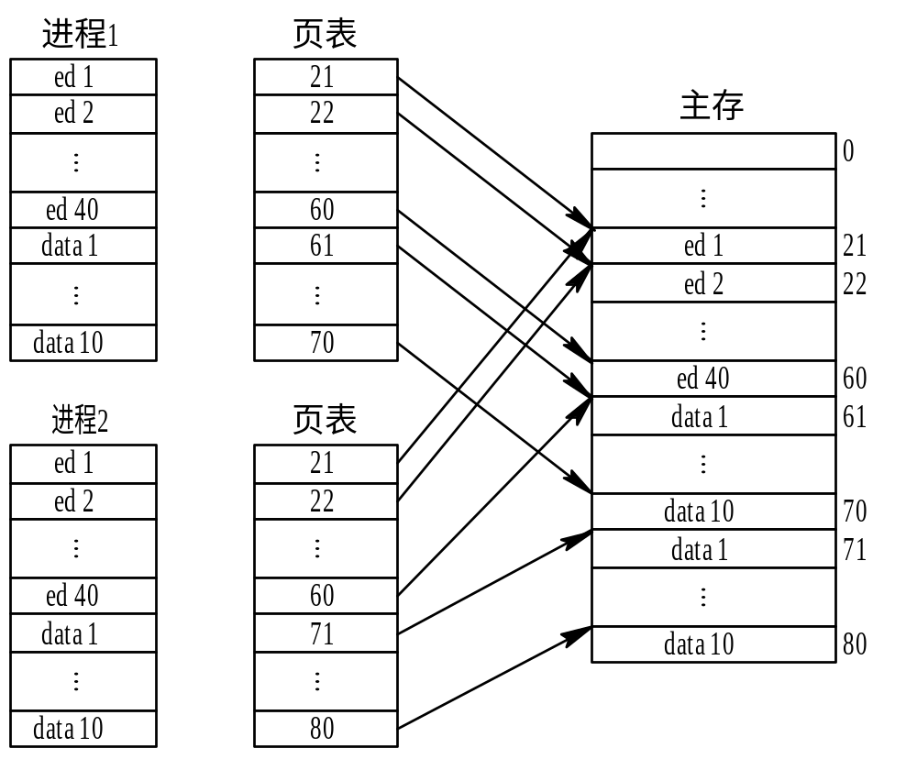
5.5.4 信息共享
同一个程序输入不同
的数据，共享程序
图 5-18 分页系统中共享editor的示意图

Slide 120
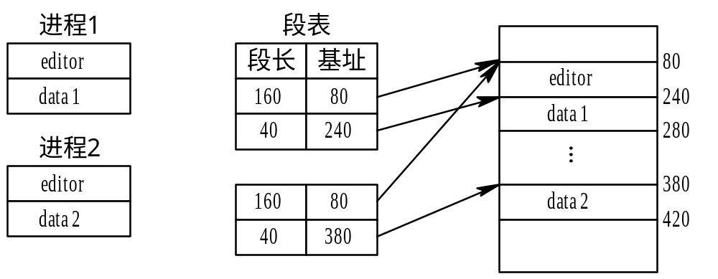
主存
请对这幅图片进行分析。
图 5-19 分段系统中共享editor的示意图

Slide 121
5.5.5 段页式存储管理方式
分页和分段存储管理方式都各有其优缺点。
分页系统能有效地提高内存利用率，而分段系统则能很好地满足用户需要。如果对两种存储管理方式“各取所长”后，则可以将两者结合成一种新的存储管理方式的系统。称为“段页式系统”
优点:
段页式既具有分段系统便于实现、分段可共享、易于保护、可动态链接等一系列优点；
也具有分页系统那样很好地解决内存的外部碎片问题，以及为各个分段可离散地分配内存等问题。

Slide 122
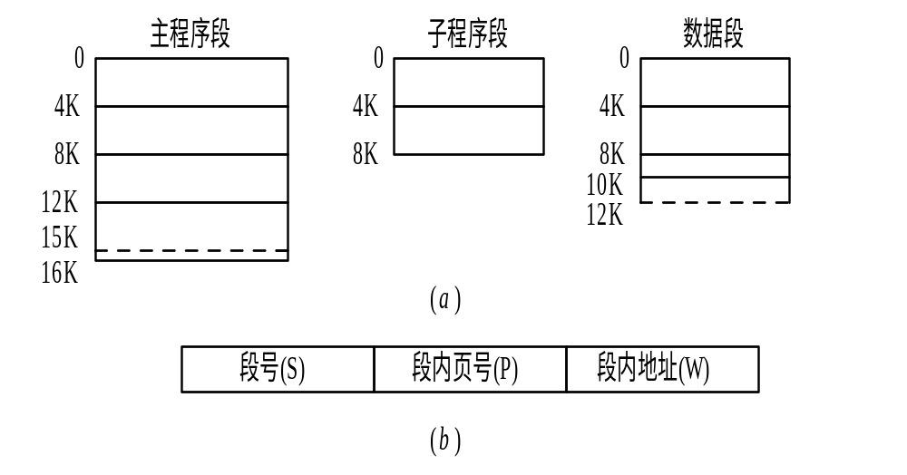
1. 基本原理
首先把用户程序分成若干段，再把每个段分成若干页。
页面大小？
页
地址结构
图 5-20 作业地址空间和地址结构

Slide 123
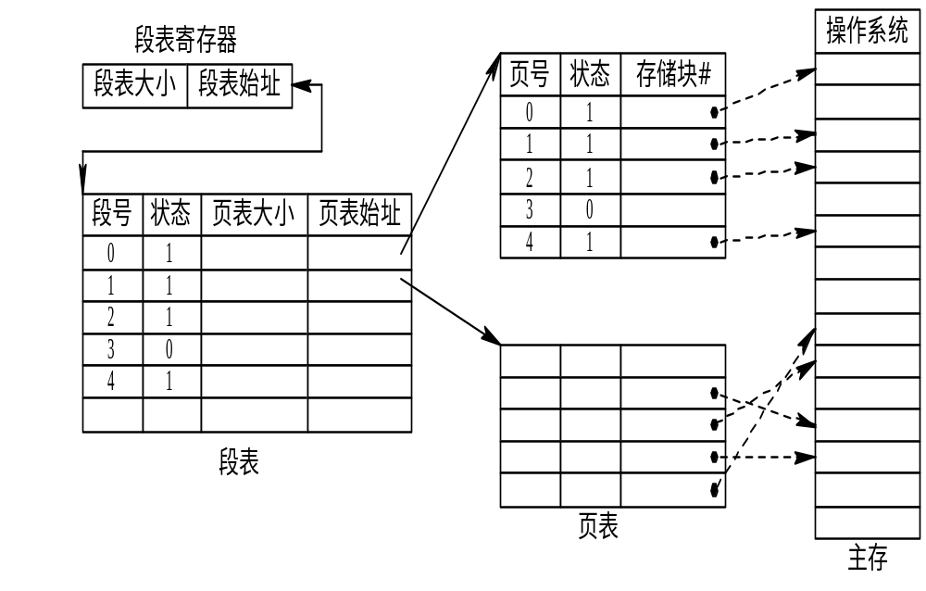
学院
班级
图 5-21 利用段表和页表实现地址映射

Slide 124
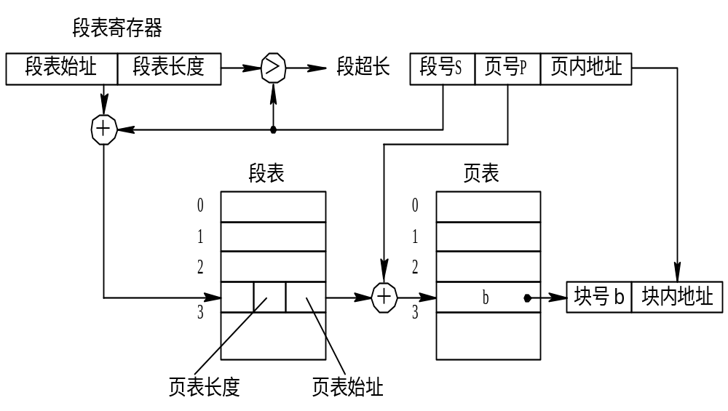
2. 地址变换过程
图 5-22 段页式系统中的地址变换机构

Slide 125
在段页式系统中，为了获取一条指令或数据，须3次访问内存。
第一次：访问内存中的段表，从中取得页表地址；
第二次：访问内存中的页表，从中取出该页所在的物 理块号，同时和页内地址相加求出物理地址；
第三次：从地址中取出指令或数据；
为了提高速度，增设了一个高速缓冲寄存器，每次访问它时，同时利用段号和页号去检索高速缓存。

Slide 126
段式：两次访问主存；段表＋读写数据
页式：两次访问主存；页表＋读写数据
段页式：三次访问主存；
段表＋页表＋ 读写数据
使用联想寄存器

Slide 127
前面所介绍的各种存储器管理方式，它们都要求将一个作业全部装入内存方能运行。
(1)作业很大：
其所要求的内存空间超过了内存总容量，作业不能全部被装入内存，致使该作业无法运行；
(2)大量作业要求运行：
但由于内存容量不足以容纳所有这些作业，只能将少数作业装入内存让它们先运行，而将其它大量的作业留在外存上等待。
解决方法：
1、是从物理上增加内存容量。
2、是从逻辑上扩充内存容量。这正是虚拟存储技术所要解决的主要问题。

Slide 128
5.6 虚拟存储器的基本概念
5.6.1 虚拟存储器的引入
1. 常规存储器管理方式的特征
(1)一次性。一次性装入.
(2) 驻留性。 驻留内存，直到运行结束。

Slide 129
2 局部性原理
局部性原理(principle of locality)：指程序在执行过程中的一个较短时期，所执行的指令地址和指令的操作数地址，分别局限于一定区域。还可以表现为：
  时间局部性：一条指令的一次执行和下次执行，一个数据的一次访问和下次访问都集中在一个较短时期内；典型情况是
  程序中存在着大量的循 环操作。
  空间局部性：当前指令和邻近的几条指令，当前访问的数据和邻近的数据都集中在一个较小区域内。程序的顺序执行

Slide 130
局部性原理的具体体现
  程序在执行时，大部分是顺序执行的指令，少部分是转移和过程调用指令。
  过程调用的嵌套深度一般不超过5，因此执行的范围不超过这组嵌套的过程。
  程序中存在相当多的循环结构，它们由少量指令组成，而被多次执行。
  程序中存在相当多对一定数据结构的操作，如数组操作，往往局限在较小范围内。

Slide 131
?
?
3. 虚拟存储器定义
所谓虚拟存储器， 是指具有请求调入功能和置换功能， 能从逻辑上对内存容量加以扩充的一种存储器系统。
其逻辑容量由内存容量和外存容量之和所决定，其运行速度接近于内存速度，而每位的成本却又接近于外存。

Slide 132
4. 虚拟存储的基本原理
在程序装入时，不必将其全部读入到内存，而只需将当前需要执行的部分页或段读入到内存，就可让程序开始执行。
在程序执行过程中，如果需执行的指令或访问的数据尚未在内存（称为缺页或缺段），则由处理器通知操作系统将相应的页或段调入到内存，然后继续执行程序。
另一方面，操作系统将内存中暂时不使用的页或段调出保存在外存上，从而腾出空间存放将要装入的程序以及将要调入的页或段。只需程序的一部分在内存就可执行。
返回

Slide 133
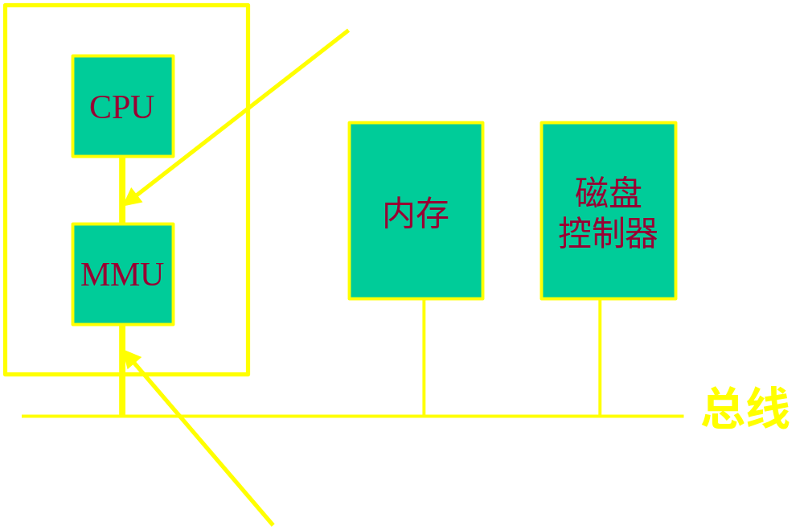
MMU
处理机中的存储管理单元

Slide 134
5. 引入虚拟存储技术的好处
大程序：可在较小的可用内存中执行较大的用户程序；
大的用户空间：提供给用户可用的虚拟内存空间通常大于物理内存(real memory)
并发：可在内存中容纳更多程序并发执行；
易于开发：与覆盖技术比较，不必影响编程时的程序结构

Slide 135
5.6.2 虚拟存储器的实现方法
虚拟存储器的实现，是建立在离散分配的存储管理方式基础上
常见方法有：
分页请求系统
分段请求系统

Slide 136
1. 分页请求系统
它是在分页系统的基础上，增加了请求调页功能、页面置换功能所形成的页式虚拟存储系统；
硬件支持。
① 请求分页的页表机制，它是在纯分页的页表机制上增加若干项而形成的，作为请求分页的数据结构；
② 缺页中断机构，即用户程序要访问的页面尚未调入内存时 便产生一缺页中断，以请求OS将所缺的页调入内存；
③ 地址变换机构， 实现逻辑地址到物理地址的转换。
(2) 实现请求分页的软件(了解)。

Slide 137
2. 分段请求系统
它是在分段系统的基础上，增加了请求调段功能、分段置换功能所形成的段式虚拟存储系统；
硬件支持：
1）请求分段的段表机制。
2）缺段中断机构；
3）地址转换机构；

Slide 138
5.6.3 虚拟存储器的特征 *****
多次性
多次性是指一个作业被分成多次地调入内存运行，亦即在作业运行时没有必要将其全部装入，只须将当前要运行的那部分程序和数据装入内存即可，以后运行到那一部分时再将它调入。
多次性是虚拟存储器最重要的特征，任何其它存储管理方式都不具备这个特征。

Slide 139
5.6.3 虚拟存储器的特征 *****
2、对换性
对换性是指允许在作业的运行过程中换进、换出。
亦即，在进程运行期间，允许将那些暂不使用的程序和数据，从内存调至外存的对换区(换出)，待以后需要时再将它们从外存调至内存(换入)；甚至还允许将暂时不运行的进程调至外存、待它们重又具备运行条件时再调入内存。
换进、换出能有效地提高内存利用率;

Slide 140
3. 虚拟性********
虚拟性是指能够从逻辑上扩充内存容量，使用户所看到的内存容量远大于实际内存容量。这是虚拟存储器所表现出来的最重要的特征，也是实现虚拟存储器的最重要目标。
虚拟性是以多次性和对换性为基础的；
或者说，仅当系统允许将作业分多次调入内存，并能将内存中暂时不运行的程序和数据换至盘上时，才有可能实现虚拟存储器；
而多次性和对换性，又必须建立在离散分配的基础上。

Slide 141
5.7 请求分页存储管理方式
请求分页存储管理方式是是目前常用的一种实现虚拟存储器的方式。
虚拟存储器在实现上是有一定难度的，既需一定的硬件支持，又需较多的软件支持，但请求分页管理方式相对容易，因为它换进、换出的基本单位是固定长的页面;

Slide 142
5.7.1 请求分页中的硬件支持
实现请求分页，系统必须提供一定的硬件支持。它除了需要一台具有一定容量的内存及外存的计算机系统外，还需要有页表机制、缺页中断机构以及地址变换机构。

Slide 143
1. 页表机制(课后习题)
在请求分页系统中所需要的主要数据结构，仍然是页表；作用：逻辑地址 物理地址。
由于只将应用程序的一部分调入内存，还有一部分仍在磁盘上，故需在页表中再增加若干项，供程序(数据)在换进、换出时参考；
页号 | 物理块号 | 状态位P | 访问字段A | 修改位M | 外存地址
是否调入内存
调入内存后是否被修改，外存上有副本
该页在外存上的物理地址，调入内存时使用
记录本页在一段时间内访问的次数

Slide 144
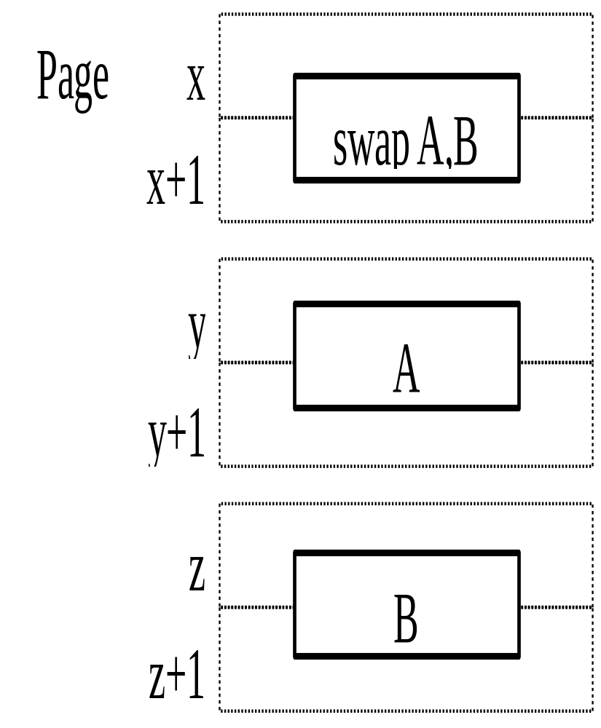
2、缺页中断
缺页中断在指令执行期间产生和进行处理，而不是在一条指令执行完毕之后。所缺的页面调入之后，重新执行被中断的指令。
一条指令的执行可能产生多次缺页中断，如：swap A, B而指令本身和两个操作数A, B都跨越相邻外存页的分界处，
则产生6次缺页中断。

Slide 145
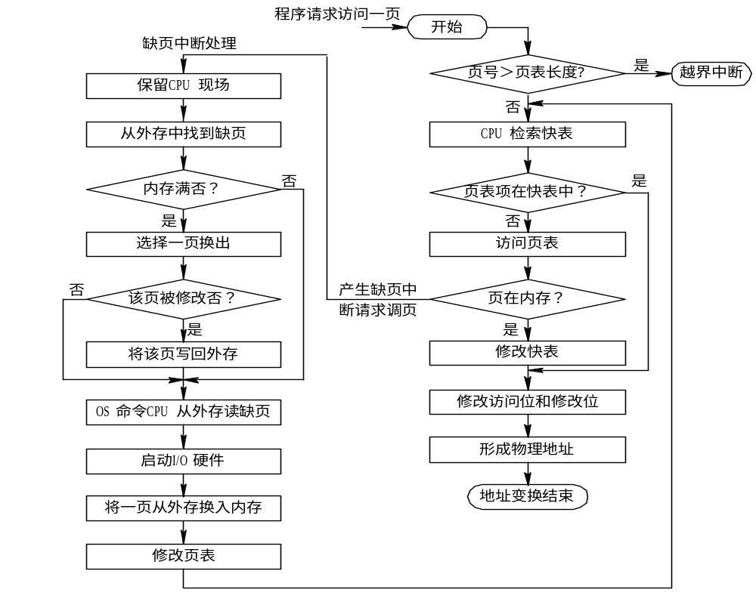
3. 地址变换机构 **
图 5-24 请求分页中的地址变换过程

Slide 146
1、请说明页式虚拟（请求分页）存储器的地址变换过程。
2、在请求分页存储管理系统中，凡未装入过的页都应从 调入主存。
a系统区 b文件区 c对换区 d页面缓冲区
3、请求页式存储管理与纯页式存储管理的主要区别？
请求页式管理一开始不要求把作业全部调入内存；纯分页管理系统一开始就要把用户作业全部装入。
4、作业在执行中发生了缺页中断，经操作系统处理后，应让其执行（ ）指令。
A被中断的前一条 b被中断的那一条c被中断的后一条
b
b

Slide 147
5.7.2 虚拟存储的调入策略、分配策略和清除策略
返回

Slide 148
1. 调入策略 (fetch policy)
调入策略确定在外存中的页面调入时机。在虚拟页式管理中有两种常用策略。
请求调页(demand paging)：只调入发生缺页时所需的页面。
  优点：容易实现。
  缺点：对外存I/O次数多，开销较大
预调页(prepaging)：在发生缺页需要调入某页时，一次调入该页以及相邻的几个页。
  优点：提高调页的I/O效率。
  缺点：基于预测，若调入的页在以后很少被访问，则效率低。常用于程序装入时的调页。
返回

Slide 149
2. 分配策略 (assignment policy)
在虚拟页式管理中，如何对物理内存进行分配，可采用最佳适应、最先适应等。
在虚拟段式和段页式管理中，地址变换最后通过页表进行，因此不必考虑分配策略。

Slide 150
3. 清除策略(cleaning policy)
在虚拟页式管理中，何时将已修改页面调出到外存上。有两种常用清除策略：
请求清除(demand cleaning)：该页被置换时才调出，把清除推迟到最后一刻。
  缺点：调入所缺页面之前还要调出已修改页面，缺页进程的等待时间较长，
预清除(precleaning)：该页被置换之前就调出，因而可以成批调出多个页面。

Slide 151
5.7.3 内存分配策略和分配算法
为进程分配内存时，涉及三个问题：
最小物理块的确定；
物理块的分配策略；
物理块的分配算法。

Slide 152
1. 最小物理块数的确定
是指能保证进程正常运行所需的最小物理块数。
进程应获得的最少物理块数与计算机的硬件结构有关，取决于指令的格式、 功能和寻址方式。
对于简单的机器，所需的最少物理块数为2。其中，一块是用于存放指令的页面，另一块则是用于存放数据的页面。
如果该机器允许间接寻址时，则至少要求有三个物理块。对于某些功能较强的机器， 其指令长度可能是两个或多于两个字节，因而其指令本身有可能跨两个页面，且源地址和目标地址所涉及的区域也都可能跨两个页面，所以需要多个物理块。

Slide 153
2. 物理块的分配策略
在请求分页系统中，可采取两种内存分配策略，即固定和可变分配策略。
在进行置换时，也可采取两种策略，即全局置换和局部置换。于是可组合出以下三种适用的策略。

Slide 154
1) 固定分配局部置换(Fixed Allocation, Local Replacement******)
为每个进程分配一固定页数的内存空间，在整个运行期间都不再改变。
运行时缺页，则从分配给该进程的n个页面中选出一页换出，然后在调入一页，保证该进程的内存空间不变。
局部置换
0
1
2
3
4
5
0
1
2
3
4
5
进程
主存
对换区

Slide 155
2) 可变分配全局置换(Variable Allocation, Global Replacement)
3) 可变分配局部置换(Variable Allocation, Local Replacemen

Slide 156
3. 物理块分配算法 (熟悉即可)
1) 平均分配算法
这是将系统中所有可供分配的物理块，平均分配给各个进程。
例如，当系统中有100个物理块，有5个进程在运行时，每个进程可分得20个物理块。这种方式貌似公平，但实际上是不公平的。

Slide 157
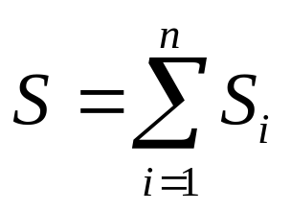
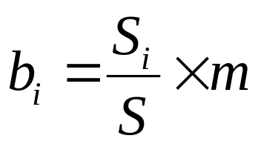
2) 按比例分配算法
这是根据进程的大小按比例分配物理块的算法。如果系统中共有n个进程，每个进程的页面数为S_{i}，则系统中各进程页面数的总和为：
又假定系统中可用的物理块总数为m，则每个进程所能分到的物理块数为b_{i}，将有：
b应该取整，它必须大于最小物理块数。

Slide 158
3) 考虑优先权的分配算法
在实际应用中，为了照顾到重要的、紧迫的作业能尽快地完成， 应为它分配较多的内存空间。
通常采取的方法是把内存中可供分配的所有物理块分成两部分：一部分按比例地分配给各进程；另一部分则根据各进程的优先权，适当地增加其相应份额后，分配给各进程。

Slide 159
5.7.4 调页策略
1. 何时调入页面
预调页策略：成片调入，效率高，无用多。
2) 请求调页策略

Slide 160

2. 从何处调入页面
请求分页系统中的外存分为两部分：用于存放文件的文件区和用于存放对换页面的对换区。通常，由于对换区是采用连续分配方式，而事件是采用离散分配方式，故对换区的磁盘I/O速度比文件区的高。
这样，每当发生缺页请求时，系统应从何处将缺页调入内存，可分成如下三种情况： 

Slide 161
(1) 系统拥有足够的对换区空间，这时可以全部从对换区调入所需页面，以提高调页速度。为此，在进程运行前， 便须将与该进程有关的文件，从文件区拷贝到对换区。
文件区
对换区
作业
主存

Slide 162
(2) 系统缺少足够的对换区空间，这时凡是不会被修改的文件，都直接从文件区调入；而当换出这些页面时，由于它们未被修改而不必再将它们换出(换出区)，以后再调入时，仍从文件区直接调入。但对于那些可能被修改的部分，在将它们换出时，便须调到对换区，以后需要时，再从对换区调入。
（3）UNIX方式

Slide 163
3. 页面调入过程
每当程序所要访问的页面未在内存时，便向CPU发出一缺页中断，中断处理程序首先保留CPU环境，分析中断原因后， 转入缺页中断处理程序。该程序通过查找页表，得到该页在外存的物理块后， 如果此时内存能容纳新页，则启动磁盘I/O将所缺之页调入内存，然后修改页表。
画流程图
如果内存已满，则须先按照某种置换算法从内存中选出一页准备换出；如果该页未被修改过，可不必将该页写回磁盘；但如果此页已被修改， 则必须将它写回磁盘，然后再把所缺的页调入内存， 并修改页表中的相应表项，置其存在位为“1”，并将此页表项写入快表中。在缺页调入内存后，利用修改后的页表， 去形成所要访问数据的物理地址，再去访问内存数据。

Slide 164
5.8 页面置换算法 ***
页面置换算法：选择页面换出的算法(将内存中哪个页面换出的算法。)
抖动：刚被换出的页很快又被重新调用，需要重新调入主存，频繁地更换页面。
一个好的页面算法应该具有较低的页面更换频率。

Slide 165
5.8.1 最佳置换算法和先进先出置换算法
1. 最佳(Optimal)置换算法OPT
最佳置换算法是一种理论上的算法。其所选择的被淘汰页面，将是永不使用的，或者是在将来最长时间内不再被访问的页面。
由于人们目前还无法预知一个进程在内存的若干个页面中，哪一个页面是未来最长时间内不再被访问的，因而该算法也是无法实现的。
采用最佳置换算法，通常可保证获得最低的缺页率。
可利用该算法去评价其它算法。

Slide 166
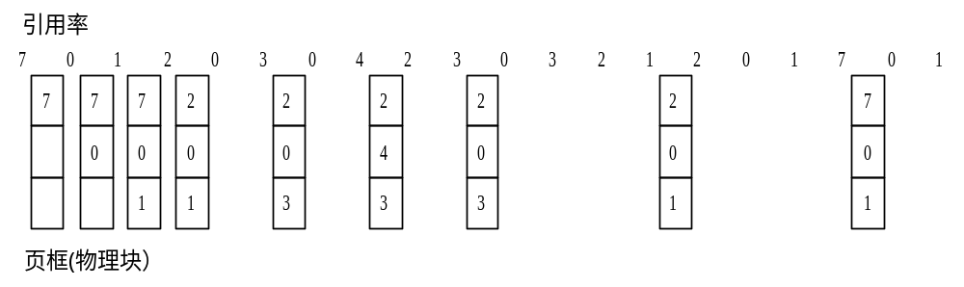
假定系统为某进程分配了三个物理块， 并考虑有以下的页面号引用串：
7，0，1，2，0，3，0，4，2，3，0，3，2，1，2，0，1，7，0，1
进程运行时， 先将7，0，1三个页面装入内存。 以后， 当进程要访问页面2时， 将会产生缺页中断。此时OS根据最佳置换算法， 将选择页面7予以淘汰。
产生几次缺页中断？
图 5-25 利用最佳页面置换算法时的置换图

Slide 167
2. 先进先出(FIFO)页面置换算法
该算法总是淘汰最先进入内存的页面，即选择在内存中驻留时间最久的页面予以淘汰；
该算法实现简单，只须把一个进程已调入内存的页面，按先后次序链接成一个队列，并设置一个指针，称为替换指针，使它总是指向最老页面。

Slide 168
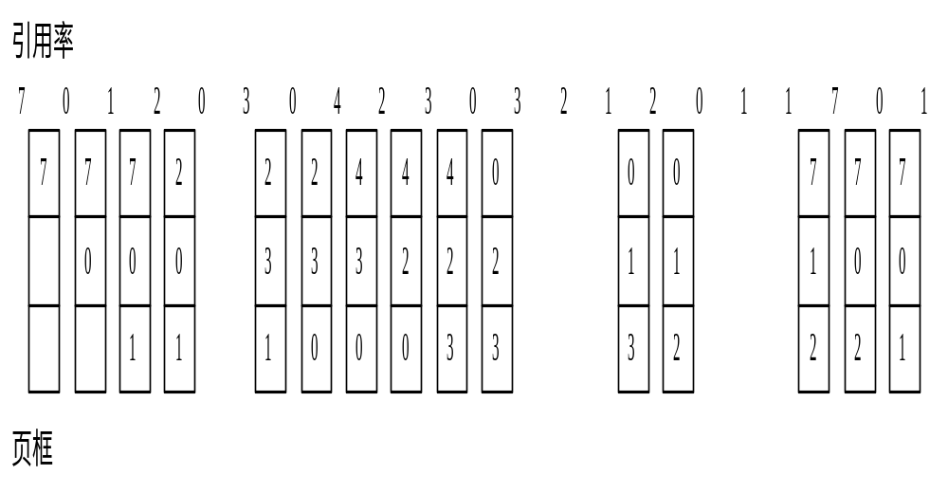
仍以上例为例
产生几次缺页中断？
图 5-26 利用FIFO置换算法时的置换图

Slide 169
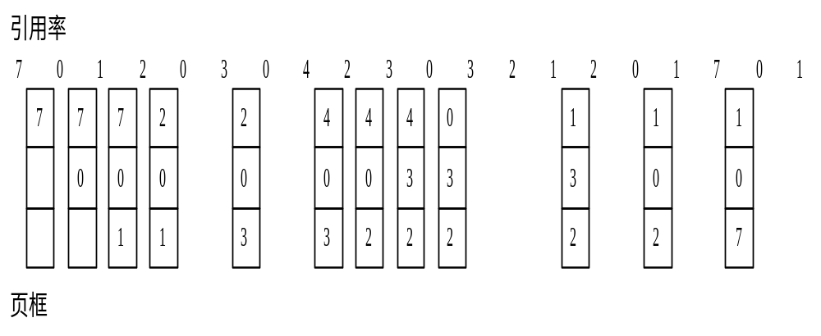
5.8.2 最近最久未使用(LRU)置换算法*****
1. LRU(Least Recently Used)置换算法的描述
LRU置换算法是选择最近最久未使用的页面予以淘汰。
产生几次缺页中断？
图 5-27 LRU页面置换算法

Slide 170
5.8.3 Clock置换算法(LRU的近似算法)
虽然LRU算法是一种比较好的置换算法，但由于它要求有较多的硬件支持，使实现起来成本较高。
因此，在实际应用中，大多采用LRU的近似算法。Clock算法就是用得较多的一种LRU近似算法。

Slide 171
1. 简单的Clock置换算法
利用Clock算法时，只须为每页设置一位访问位，再将内存中的所有页面都通过链接指针链成一个循环队列，当某页被访问时，其访问位被置1。
置换算法在选择一页淘汰时，只须检查其访问位,如果是0，就选择该页换出；
若为1，则重新将它复0，暂不换出而给该页第二次驻留内存的机会；
再按照FIFO算法检查下一个页面。当检查到队列中的最后一个页面时，若其访问位仍为1，则再返回到队首再去检查第一个页面。

Slide 172
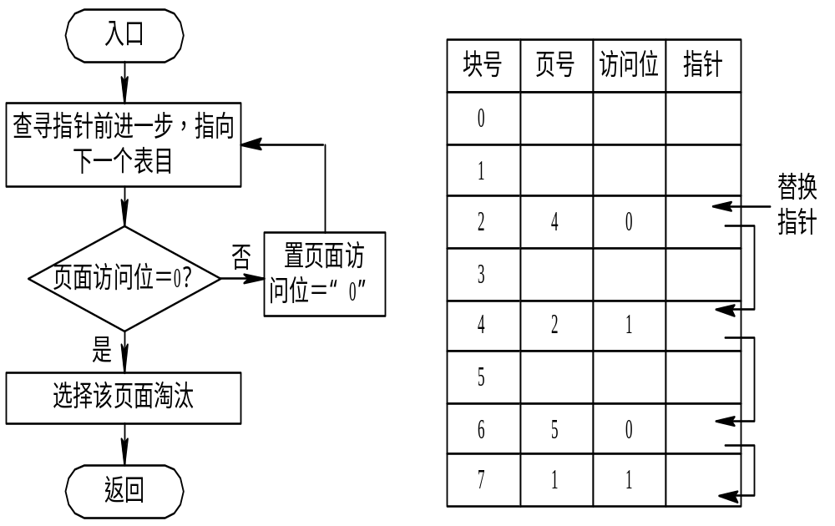
图 5-30 简单Clock置换算法的流程和示例

Slide 173
2. 改进型Clock置换算法
由访问位A和修改位M可以组合成下面四种类型的页面：
1类(A=0, M=0): 表示该页最近既未被访问， 又未被修改， 是最佳淘汰页。
2类(A=0, M=1)： 表示该页最近未被访问， 但已被修改， 并不是很好的淘汰页。
3类(A=1, M=0)： 最近已被访问， 但未被修改， 该页有可能再被访问。
4类(A=1, M=1): 最近已被访问且被修改， 该页可能再被访问。

Slide 174
其执行过程可分成以下三步：
(1) 从指针所指示的当前位置开始， 扫描循环队列， 寻找A=0且M=0的第一类页面， 将所遇到的第一个页面作为所选中的淘汰页。 在第一次扫描期间不改变访问位A。
(2) 如果第一步失败，即查找一周后未遇到第一类页面， 则开始第二轮扫描，寻找A=0且M=1的第二类页面，将所遇到的第一个这类页面作为淘汰页。在第二轮扫描期间，将所有扫描过的页面的访问位都置0。
(3) 如果第二步也失败，亦即未找到第二类页面，则将指针返回到开始的位置，并将所有的访问位复0。 然后重复第一步，如果仍失败，必要时再重复第二步，此时就一定能找到被淘汰的页。

Slide 175
例题：在一个请求分页系统中，假设一个作业的页面走向为4，3，2，1，4，3，5，4，3，2，1，5，目前还没有任何页装入内存，当分配给该作业的物理块数目M分别为3和4时，请分别计算采用OPT、LRU、FIFO页面淘汰算法时访问过程中所发生的缺页次数和缺页率，并比较所得的结果。
如果访问的页还没装入主存，便将发生一次中断，访问过程中发生缺页中断的次数就是缺页次数，而缺页的次数除以总的访问次数，就是缺页率。

Slide 176
缺页次数7
缺页率7/12
访问过程中的缺页情况 M＝3 OPT
页面走向 | 4 3 2 1 4 3 5 4 3 2 1 5
缺页 | √ √ √ √ √ √ √
很长时间不用 将来马上访问 | 2 1 1 1 5 4 4/3 3/2 1/2 3 3 3 4 3 3 5 4 4 4 4 3 4 4 3 5 5 5

Slide 177
缺页次数6
缺页率6/12
访问过程中的缺页情况 M＝4 OPT
页面走向 | 4 3 2 1 4 3 5 4 3 2 1 5
缺页 | √ √ √ √ √ √
很长时间不用 将来马上访问 | 1 1 1 5 4 4/3 4/3/2 1/3/2 2 2 2 2 2 5 3 3 3 4 3 3 2 5 4 4 4 3 4 4 3 2 5 5
结论：分配给作业的内存块数，可减少缺页次数，降低缺页率。

Slide 178
缺页次数10
缺页率10/12
访问过程中的缺页情况 M＝3 LRU
页面走向 | 4 3 2 1 4 3 5 4 3 2 1 5
缺页 | √ √ √ √ √ √ √ √ √ √
最近最长时间未用的内存页 最近刚使用过的内存页 | 4 3 2 1 4 3 5 4 3 2 4 3 2 1 4 3 5 4 3 2 1 4 3 2 1 4 3 5 4 3 2 1 5

Slide 179
缺页次数8
缺页率8/12
访问过程中的缺页情况 M＝4 LRU
页面走向 | 4 3 2 1 4 3 5 4 3 2 1 5
缺页 | √ √ √ √ √ √ √ √
最近最长时间未用的内存页 最近刚使用过的内存页 | 4 3 2 1 1 1 5 4 3 4 3 2 1 4 3 5 4 3 2 4 3 2 1 4 3 5 4 3 2 1 4 3 2 1 4 3 5 4 3 2 1 5
结论：分配给作业的内存块数，可减少缺页次数，降低缺页率。

Slide 180
缺页次数9
缺页率9/12
访问过程中的缺页情况 M＝3 FIFO
页面走向 | 4 3 2 1 4 3 5 4 3 2 1 5
缺页 | √ √ √ √ √ √ √ √ √
最早进入内存的页面 最晚进入内存的页面 | 4 3 2 1 4 4 4 3 5 5 4 3 2 1 4 3 3 3 5 2 2 4 3 2 1 4 3 5 5 5 2 1 1

Slide 181
缺页次数10
缺页率10/12
访问过程中的缺页情况 M＝4 LRU
页面走向 | 4 3 2 1 4 3 5 4 3 2 1 5
缺页 | √ √ √ √ √ √ √ √ √ √
最近最长时间未用的内存页 最近刚使用过的内存页 | 4 3 2 1 1 1 5 4 3 4 3 2 1 4 3 5 4 3 2 4 3 2 1 4 3 5 4 3 2 1 4 3 2 1 4 3 5 4 3 2 1 5
结论：增加分配给作业的内存块数，反而增加了缺页次数，提高缺页率。这种现象叫做Belady现象。

Slide 182
5.8.4 其它置换算法
最少使用(LFU： Least Frequently Used)置换算法
2. 页面缓冲算法(PBA： Page Buffering Algorithm) 

Slide 183
5.9 请求分段存储管理方式
在分段的基础上所实现的虚拟存储器，则是以分段为单位进行换入、换出的，在请求分段系统中，程序运行之前只需先调入若干个分段（不必调入所有的分段），便可启动运行。当所访问的段不在内存时，可请求OS将所缺的段调入内存。
像请求分页系统一祥，为实现请求分段存储管理方式，同样需要一定的硬件支持和相应的软件。

Slide 184
5.9.1 请求分段中的硬件支持
段表机制
缺段中断机构
地址变换机构


Slide 185
1. 段表机制
在请求分段式管理中所需的主要数据结构是段表，由于应用程序的许多段中，只有一部分装入内存，其余一些段仍在外存上，故需在段表中增加若干项，以供程序在调入、调出时参考。下面给出了请求分段的段表项。
段名 | 段长 | 段的基址 | 存取方式 | 访问字段A | 修改位M | 存在位P | 增补位 | 外存始址

Slide 186
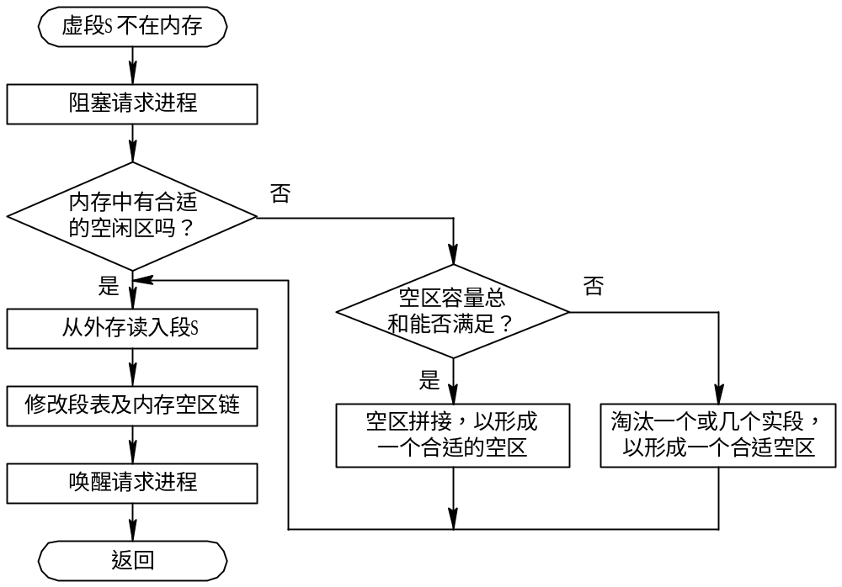
2. 缺段中断机构
图 5-31 请求分段系统中的中断处理过程

Slide 187
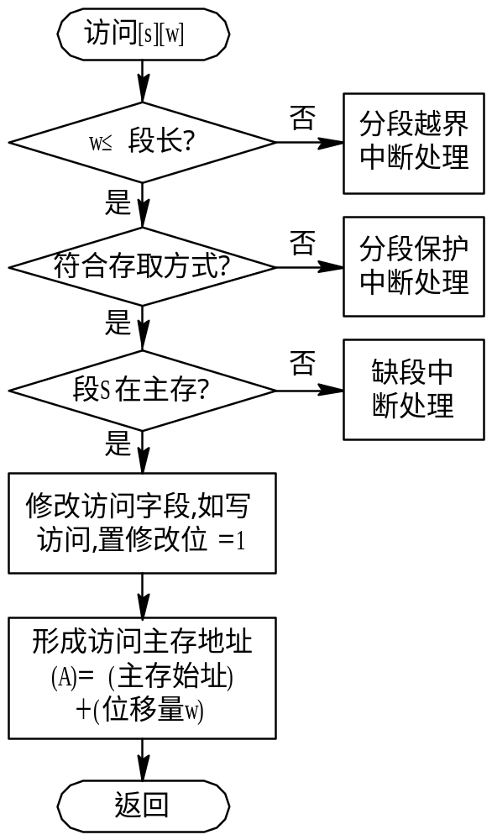
3. 地址变换机构
图 5-32 请求分段系统的地址变换过程

Slide 188

5.9.2 分段的共享与保护
1. 共享段表
为了实现分段共享，可在系统中配置一张段表，所有各共享段都在共享段表中占有一表项。表项中记录了共享段的段号和段长、内存始址、存在位等倍息，并记录有共享此分段的每个进程的情况。
共享该段的进程个数
不同进程用不同段号共享该段
图 5-33 共享段表项
读写权限

Slide 189
2. 共享段的分配与回收
1) 共享段的分配
为共享段分配内存时，对第一个请求使用该共享段的进程，由系统为该共享段分配一物理区，再把共享段调入该区，同时将该区的始址填入请求进程的段表的相应项中，还须在共享段表中增加一表项，填写有关数据，把count置为1；
当又有其它进程需要调用该共享段时，由于该共享段已被调入内存，故此时无须再为该段分配内存，而只需在调用进程的段表中，增加一表项，填写该共享段的物理地址；在共享段的段表中，填上调用进程的进程名、存取控制等，再执行count∶=count+1操作，以表明有两个进程共享该段。

Slide 190
2) 共享段的回收
当共享此段的某进程不再需要该段时，应将该段释放， 包括撤在该进程段表中共享段所对应的表项，以及执行count∶=count-1操作。若结果为0，则须由系统回收该共享段的物理内存，以及取消在共享段表中该段所对应的表项， 表明此时已没有进程使用该段；否则(减1结果不为0)， 则只是取消调用者进程在共享段表中的有关记录。

Slide 191
如何实现分段共享?
a. 可在每个进程的段表中，用相应的表项来指向共享段在内存中起始地址；
b. 配置相应的数据结构作为共享段表，可在段表项中设置共享进程计数Count，每调用一次该共享段，Count指增1，每当一个进程释放一个共享段时，Count执行减1操作，若减为0，则由系统回收该共享段的物理内存，以及取消在共享段表中该段所对应的表项；
c. 对于一个共享段，应给不同的进程以不同的存取权限；
d. 不同的进程可以使用不同的段号去共享该段.

Slide 192
3. 分段保护
越界检查
2) 存取控制检查
(1)只读
(2)只执行
(3) 读/写
3) 环保护机构
在该机制中规定；
低编号的环具有高优先权，OS核心处于0环内；
某些重要的实用程序和操作系统服务，占居中间环；
而一般的应用程序，则被安排在外环上。

Slide 193

一个程序可以访问驻留在相同环或较低特权环中的数据。
一个程序可以调用驻留在相同环或较高特权环中的服务。
图 5-34 环保护机构

Slide 194
1．有一请求分页存储管理系统，页面大小为每页100字节。有一个50*50的整型数组按行连续存放，每个整数占两个字节，将数组初始化为0的程序描述如下：
INT A[50][50]
INT I,J
for(I=0；i<=49：i十十)
for (J=0；j<=49；j十十)
a[il[Jl=0：
若在程序执行时内存中只有一个存储块用来存放数组信息，试问该程序执行时产生多少次缺页中断?
(连续存放)

Slide 195
块和页的大小相等，只要求出页数即可
解：由题目可知，该数组中有2500个整数，每个整数占用2个字节，共需存储空间5000个字节：而页面大小为每页100字节，数组占用空间50页。假设数据从该作业的第m页开始存放，则数组分布在第m页到第m+49页中，它在主存中的排列顺序为：
A[0][0]，A[0][1] …，a[0][49] 第m页
A[1][0]，A[1][1] …，a[1][49] 第m+l页
a[49][ol，a[49][1]，…，a[49][49] 第m+49页
由于该初始化程序是按行进行的，因此每次缺页中断调进一页后，位于该页内的数组全部赋予0值，然后再调入下一页，所以涉及的页面走向为m，m+l，…，m+49，故缺页次数为50次。

Slide 196
1、多进程在主存中彼此互不干扰的环境下运行，操作系统是通过（ ）来实现的。
A、内存分配 b、内存保护 c、内存扩充D、地址映射
B
2、假定占有m块（初始为空）的进程有一个页访问串，这个页访问串的长度是p，其中涉及到q个不同的页号，对于任何页面替换算法，计算出：缺页中断次数的下界是（ ），缺页中断的上界是（ ）。
q
p

Slide 197
3、在请求分页存储管理系统中，凡未装入过的页都应从（ ）调入主存。
A、系统区 b、文件区
C、交换区 d、页面缓冲区
B

Slide 198
2．在采用页式存储管理的系统中，某作业J的逻辑地址空间为4页(每页2048字节)，且己知该作业的页面映象表(即页表)如下图：
试借助地址变换图(即要求画出地址变换图)求出有效逻辑地址4865所对应的物理地址。
重定位？
逻辑地址物理地址
页号
块号
0
2
1
4
2
6
3
8

Slide 199
简述存储管理的目的和基本问题。苏州大学2001
实现主存的分配与回收；提高主存利用率；“扩充”主存容量以及提供存储保护。
存储管理的基本问题是：存储分配。存储保护。存储扩充、存储无关性。
虚拟存储器。清华大学2001
静态重定位在（ ）进行，动态重定位在（ ）进行。武汉理工大学2004
目标程序装入之前
程序运行过程中
名次解释：动态地址重定位。中科院计算所
名次解释：重定位。北航

Slide 200
虚拟存储器的容量由计算机的地址结构决定，若CPU的地址为32位，则对于一个进程来说，其最大的虚拟地址存储空间为（ ）
2^{32＝4G与硬盘大小无关}
判断：一个虚拟存储器的最大容量是由外存容量决定。 北理工

Slide 201
什么是“内存碎片”？应怎样解决“内存碎片”问题？ 哈工大
华中理工
在可变分区方案中，某一作业完成后，系统收回其所在空间，并与相邻空闲区合并。为此需修改空闲区表，造成空闲区数减1的情况是 （ ）。
A、无上空闲区，也无下空闲区。
A、有上空闲区，但无下空闲区。
A、无上空闲区，但有下空闲区。
A、有上空闲区，也有下空闲区。
D
A是增1
Bc不变
D减1

Slide 202
请说明页式虚拟存储器的地址变换过程，并指出哪些操作是由操作系统完成的。上交大
操作系统完成的有：越界检查、查页表、其余由硬件完成。

Slide 203
举例说明在分页系统中如何实现内存共享？要求图示说明。南航
作业1的页表
页号 | 物理块号
1 | 100
2 | 101
内存
98
99
100
作业2的页表
101
页号 | 物理块号
1 | 100
2 | 107
102
103

